Slide 1




Slide 2





Slide 3

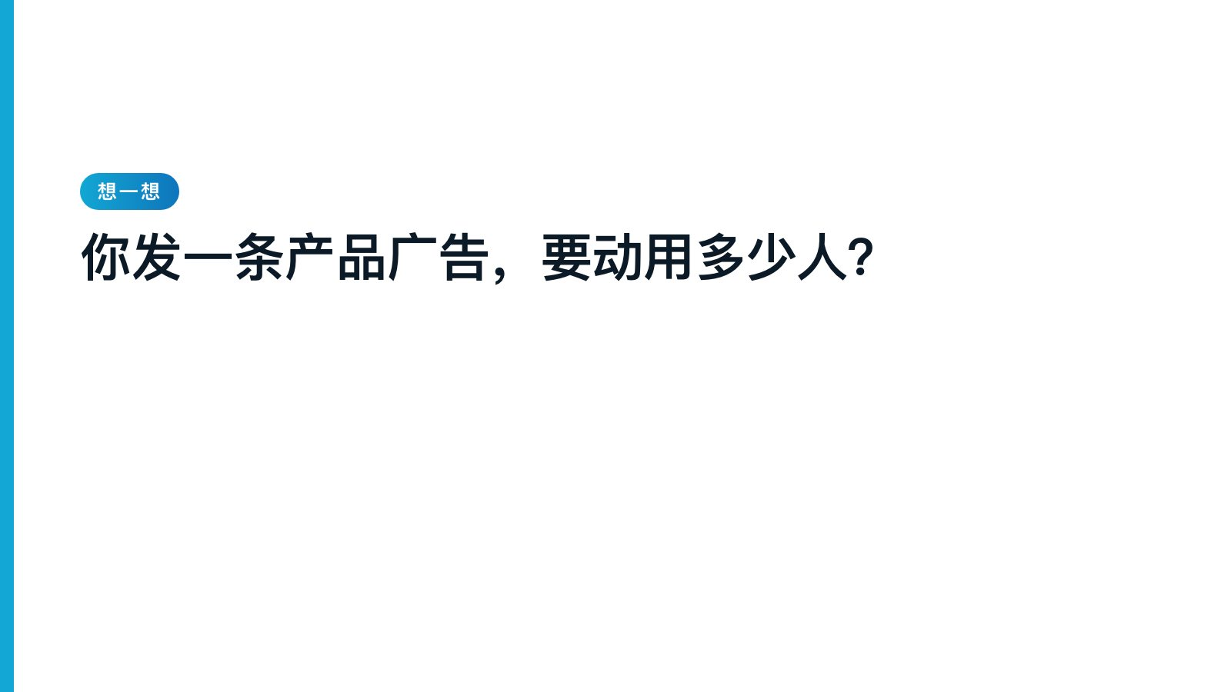
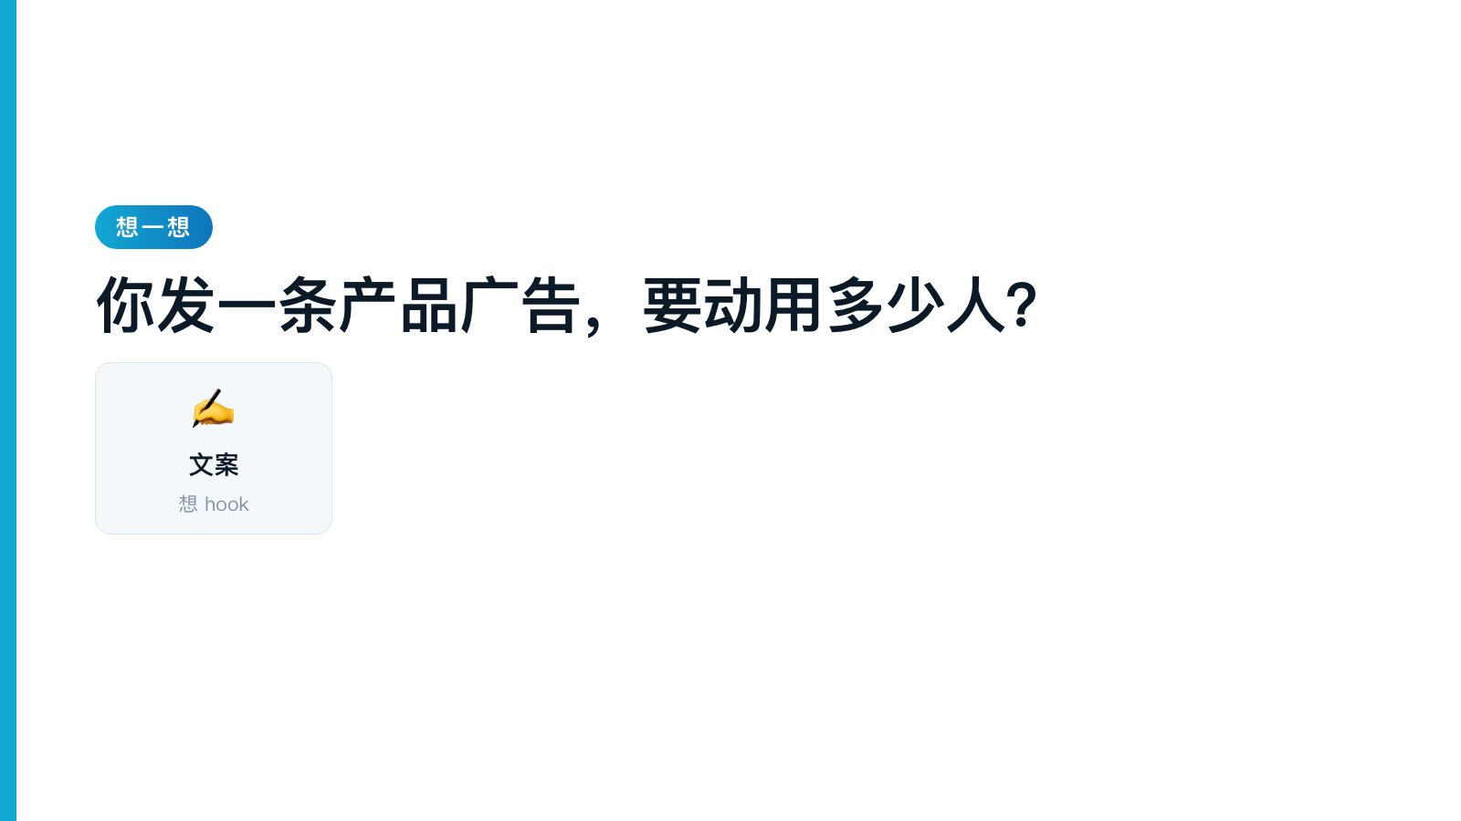
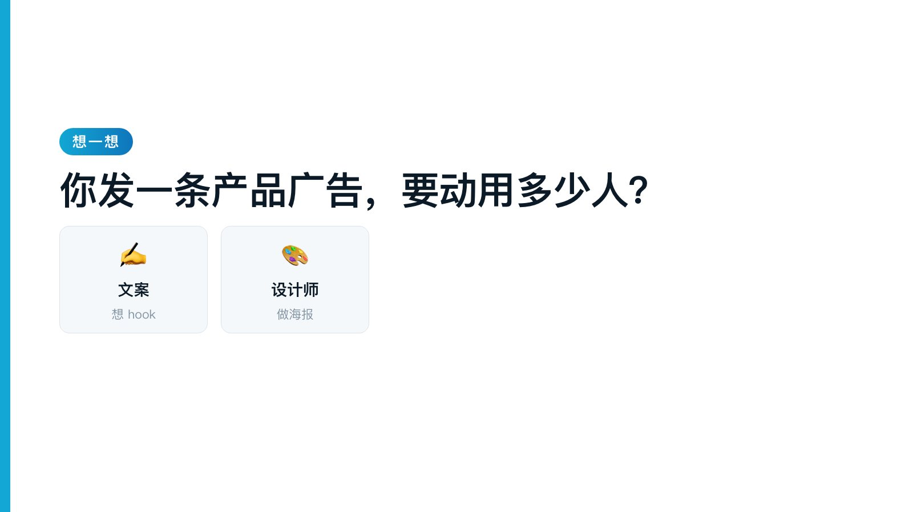
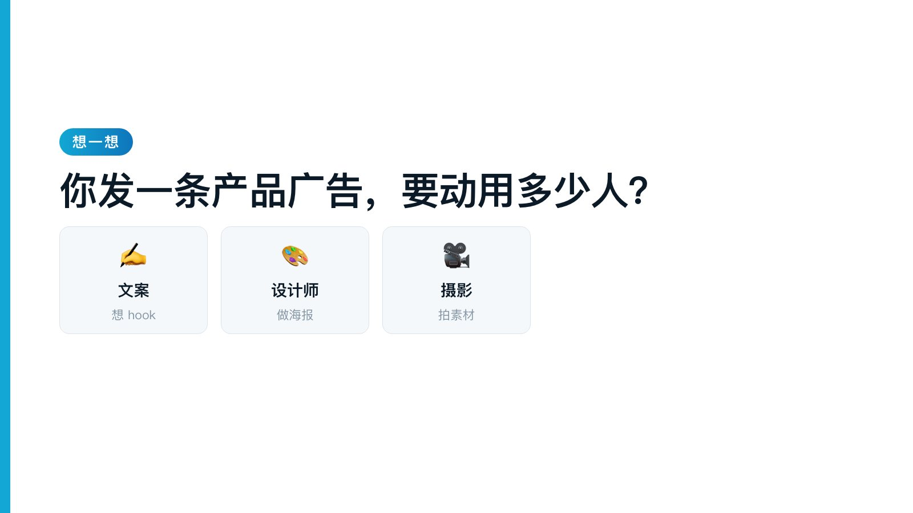
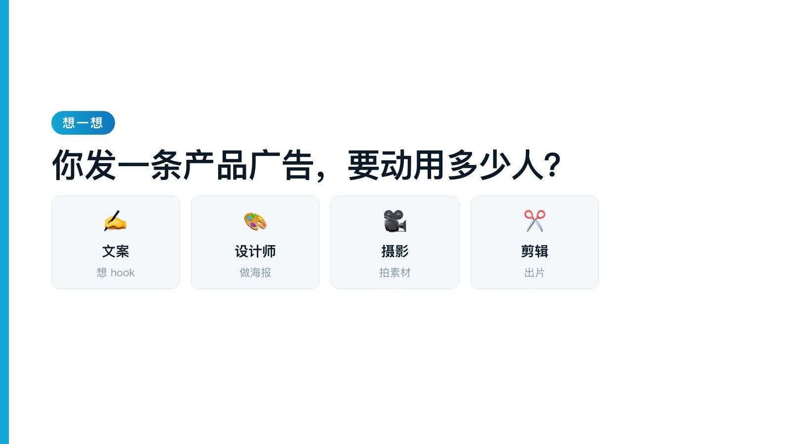
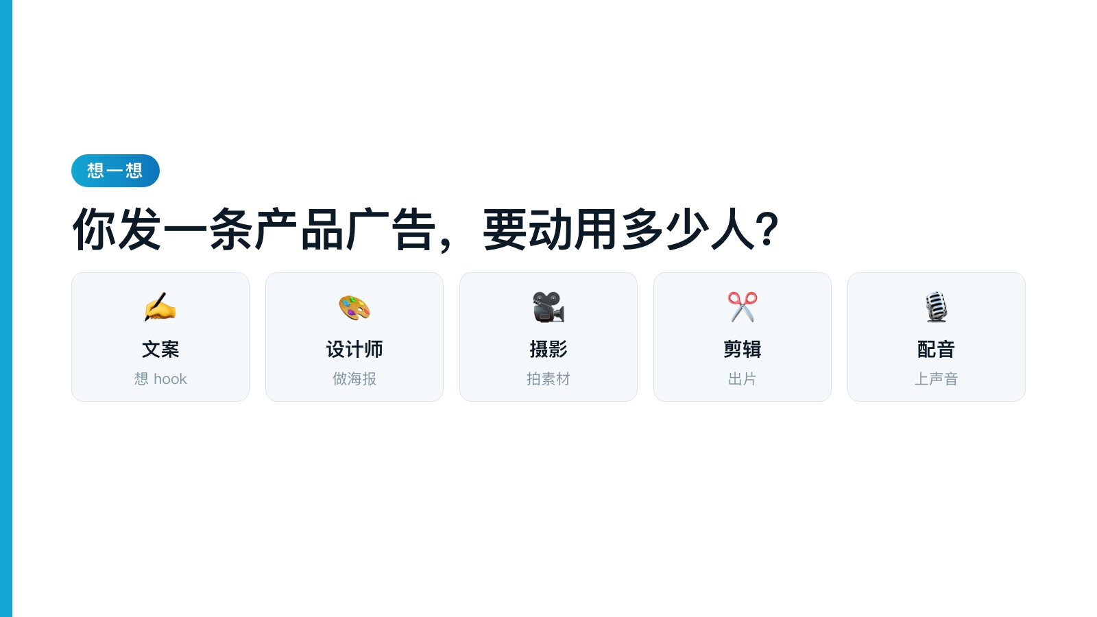
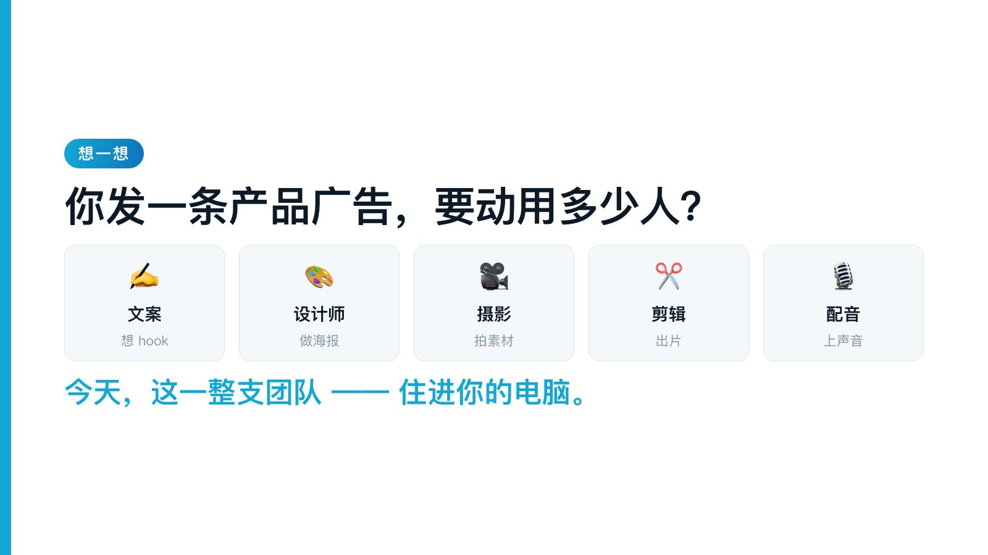

Slide 4

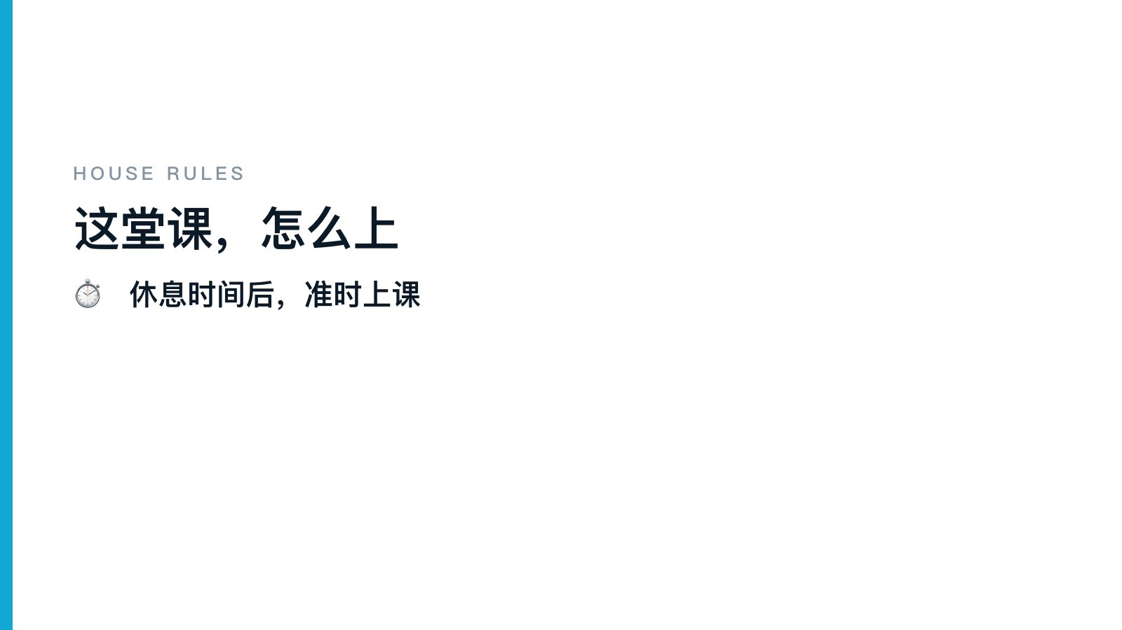
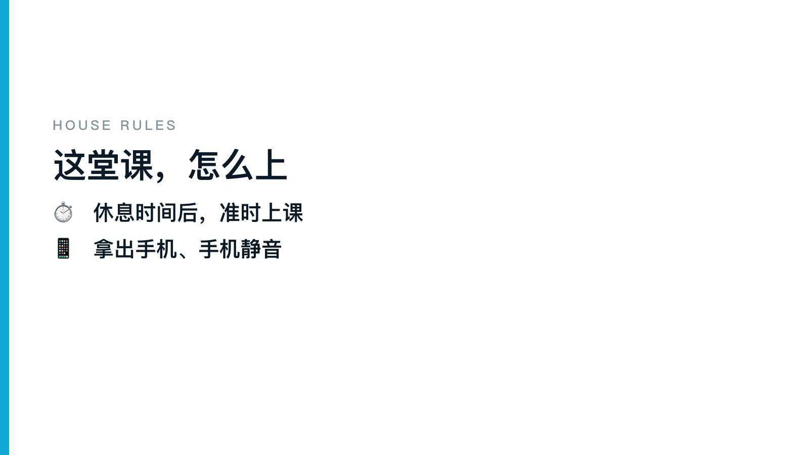
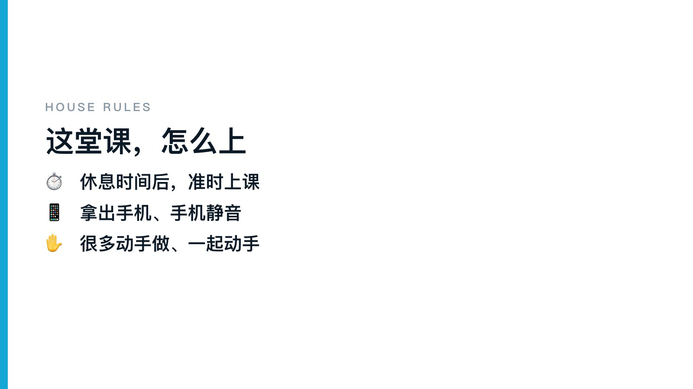


Slide 5





Slide 6
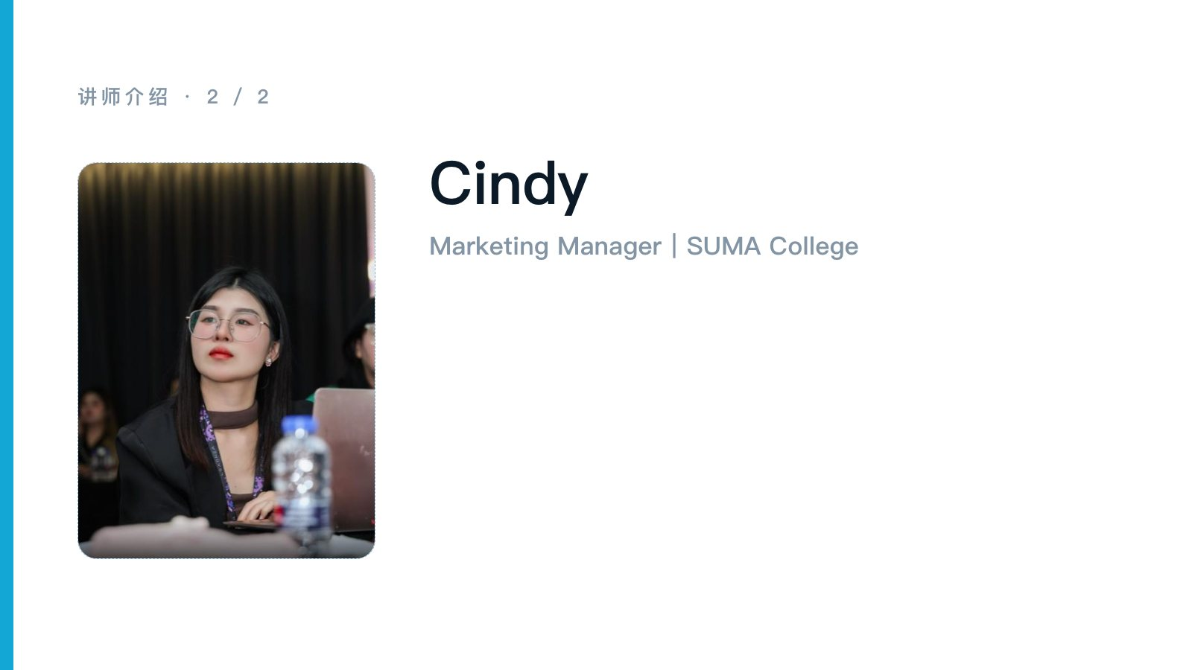
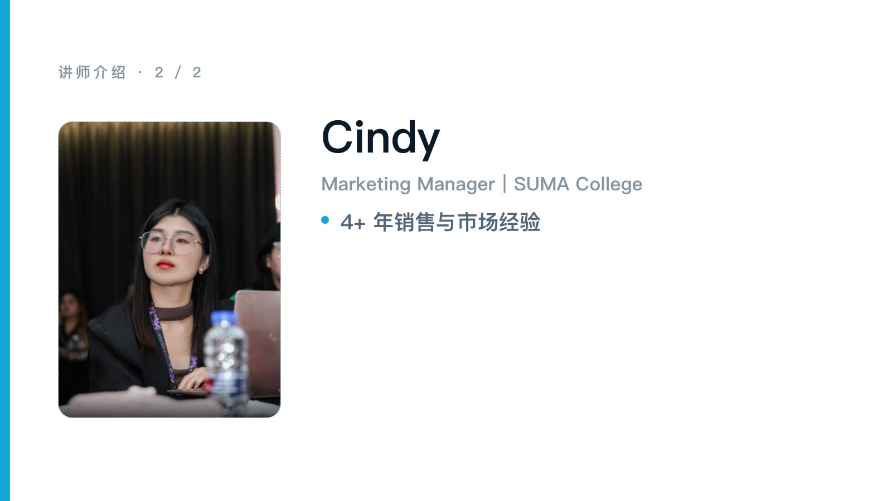

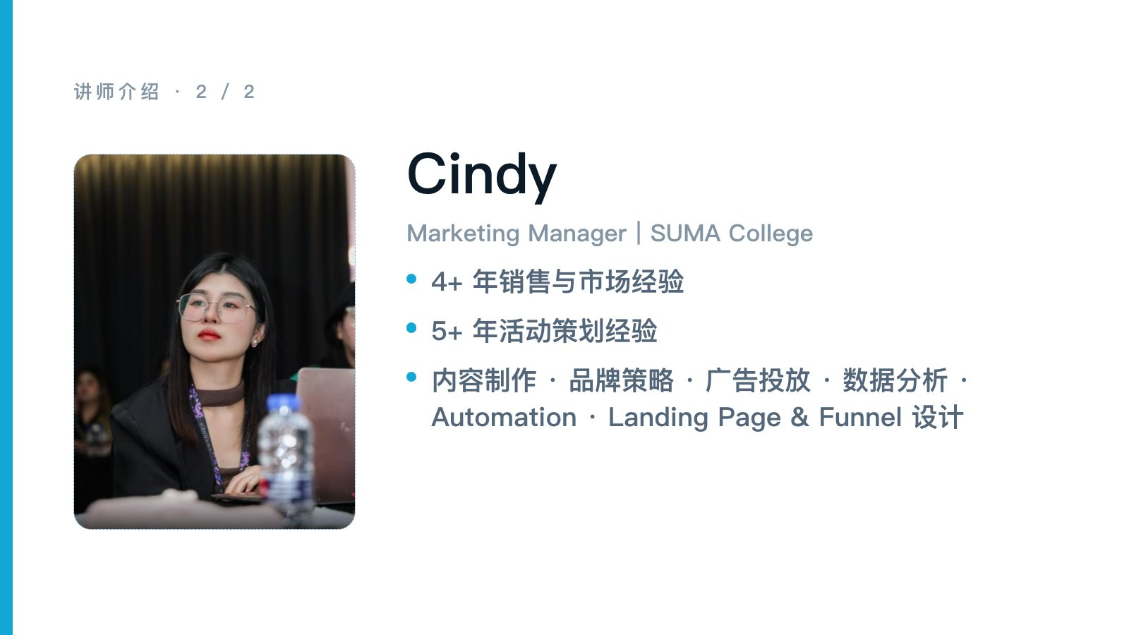
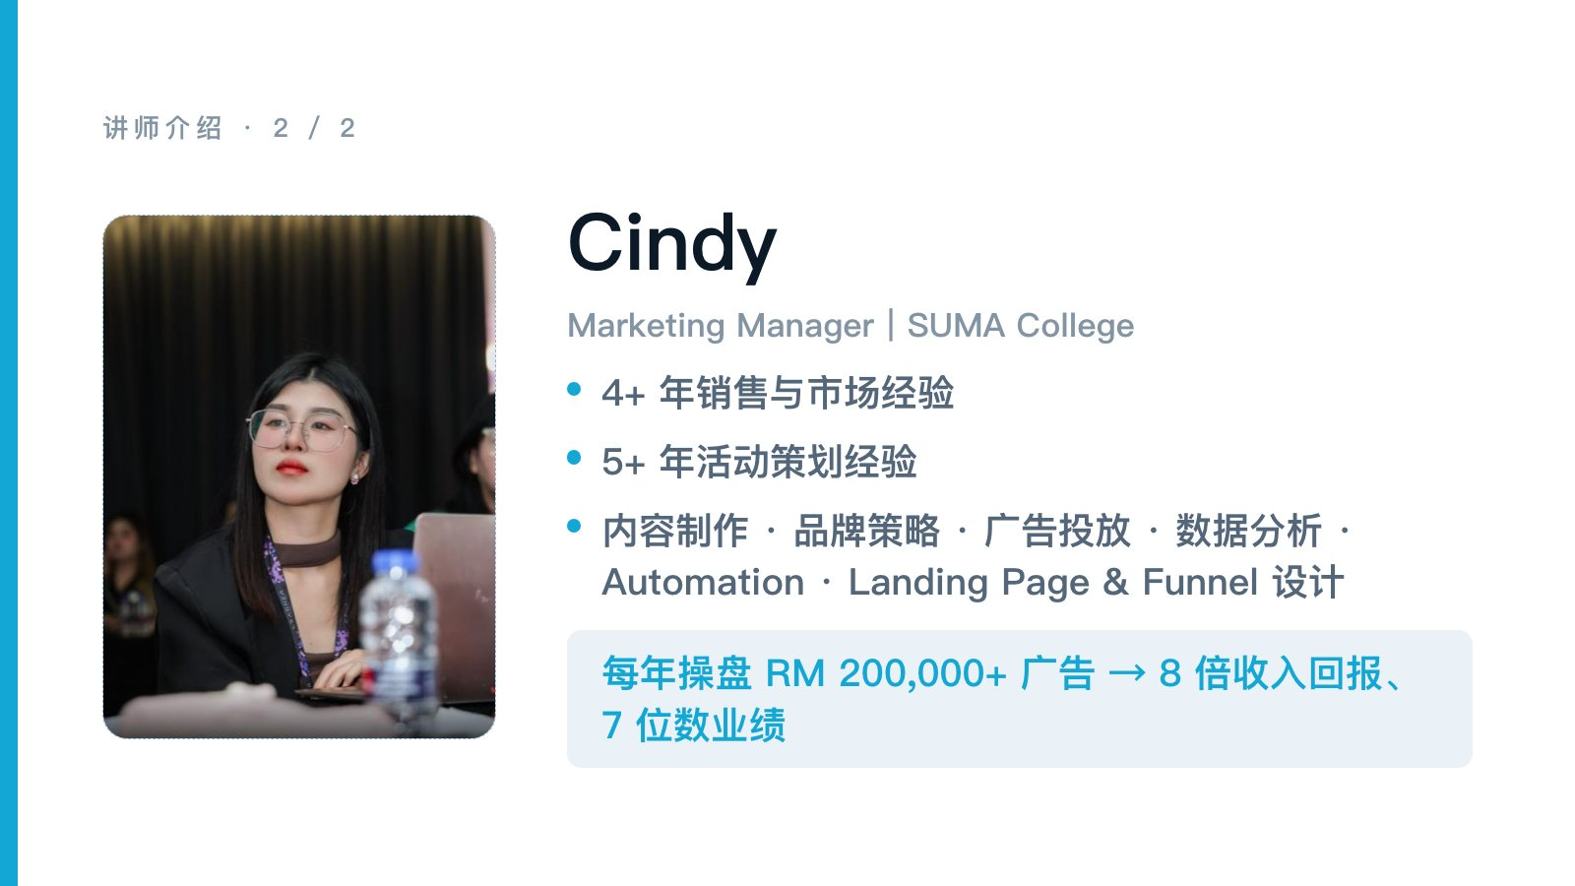

Slide 7
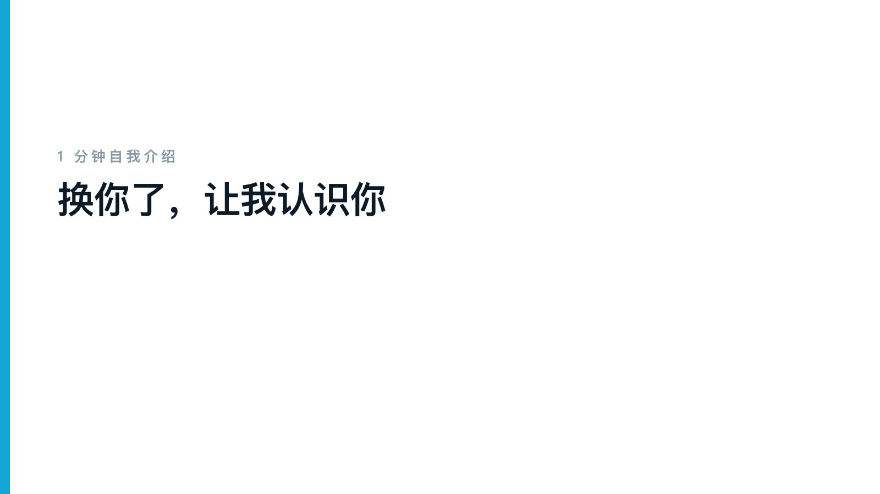
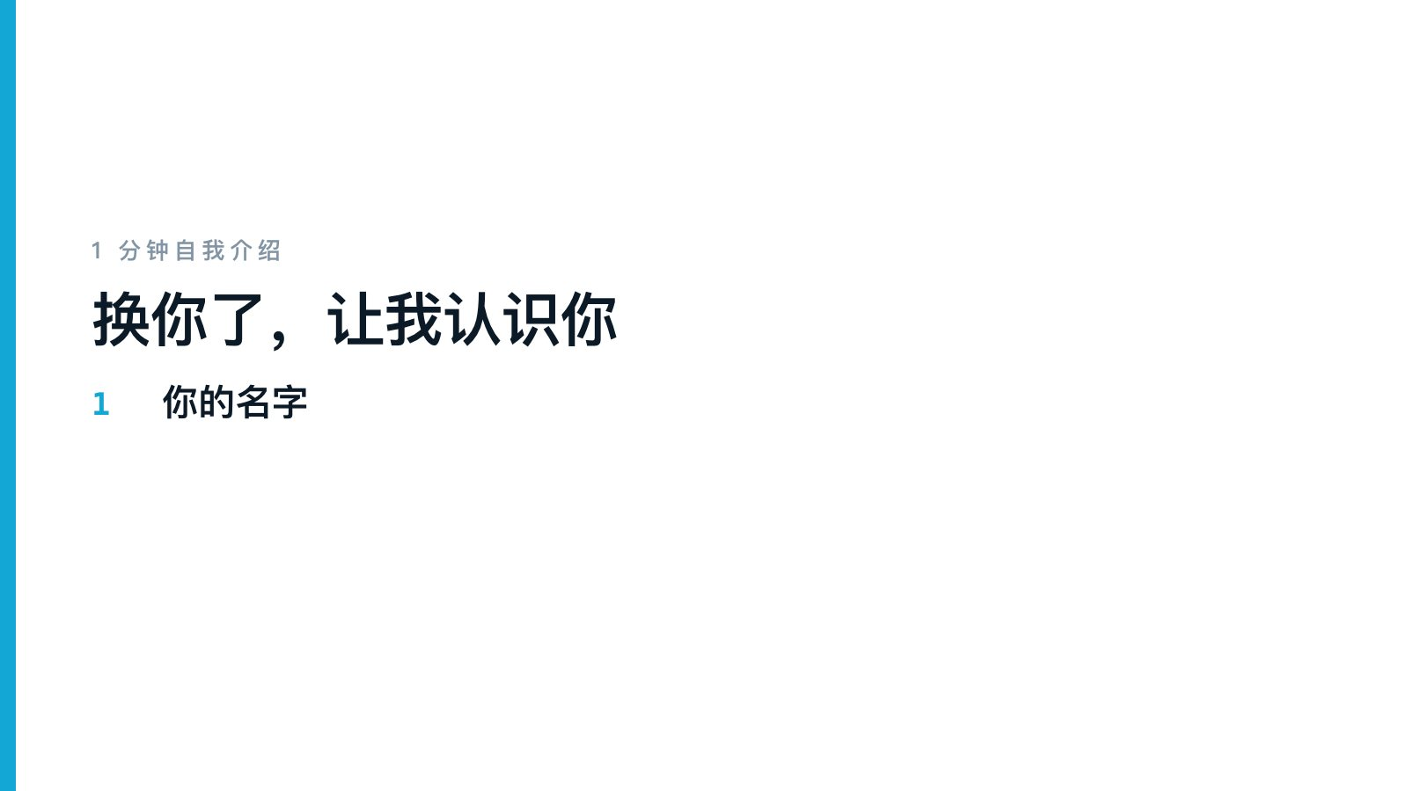
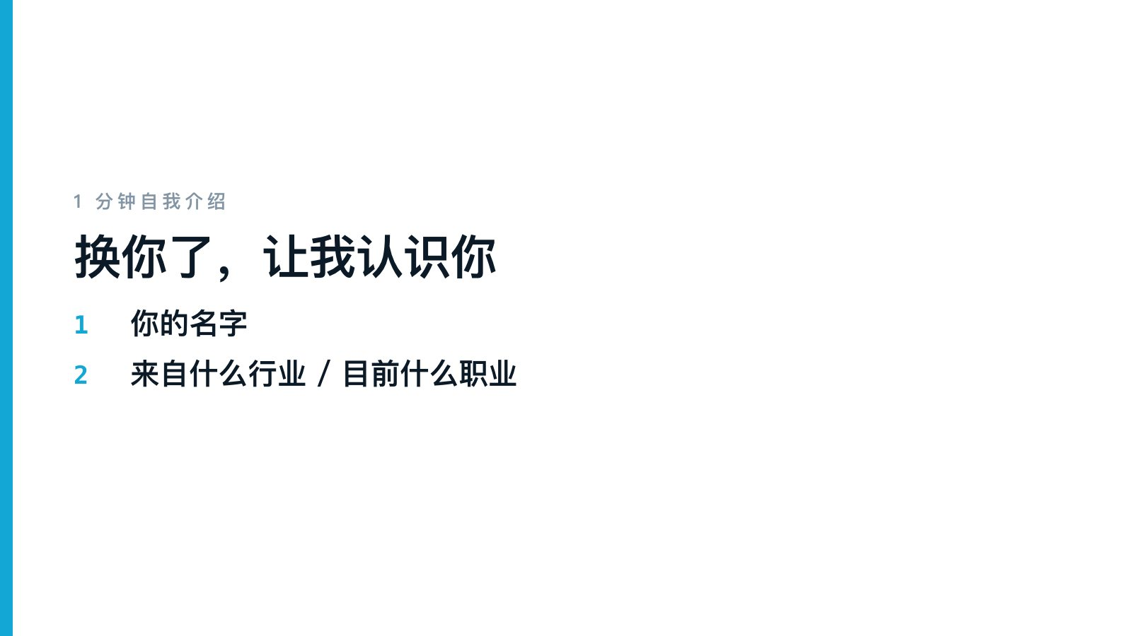
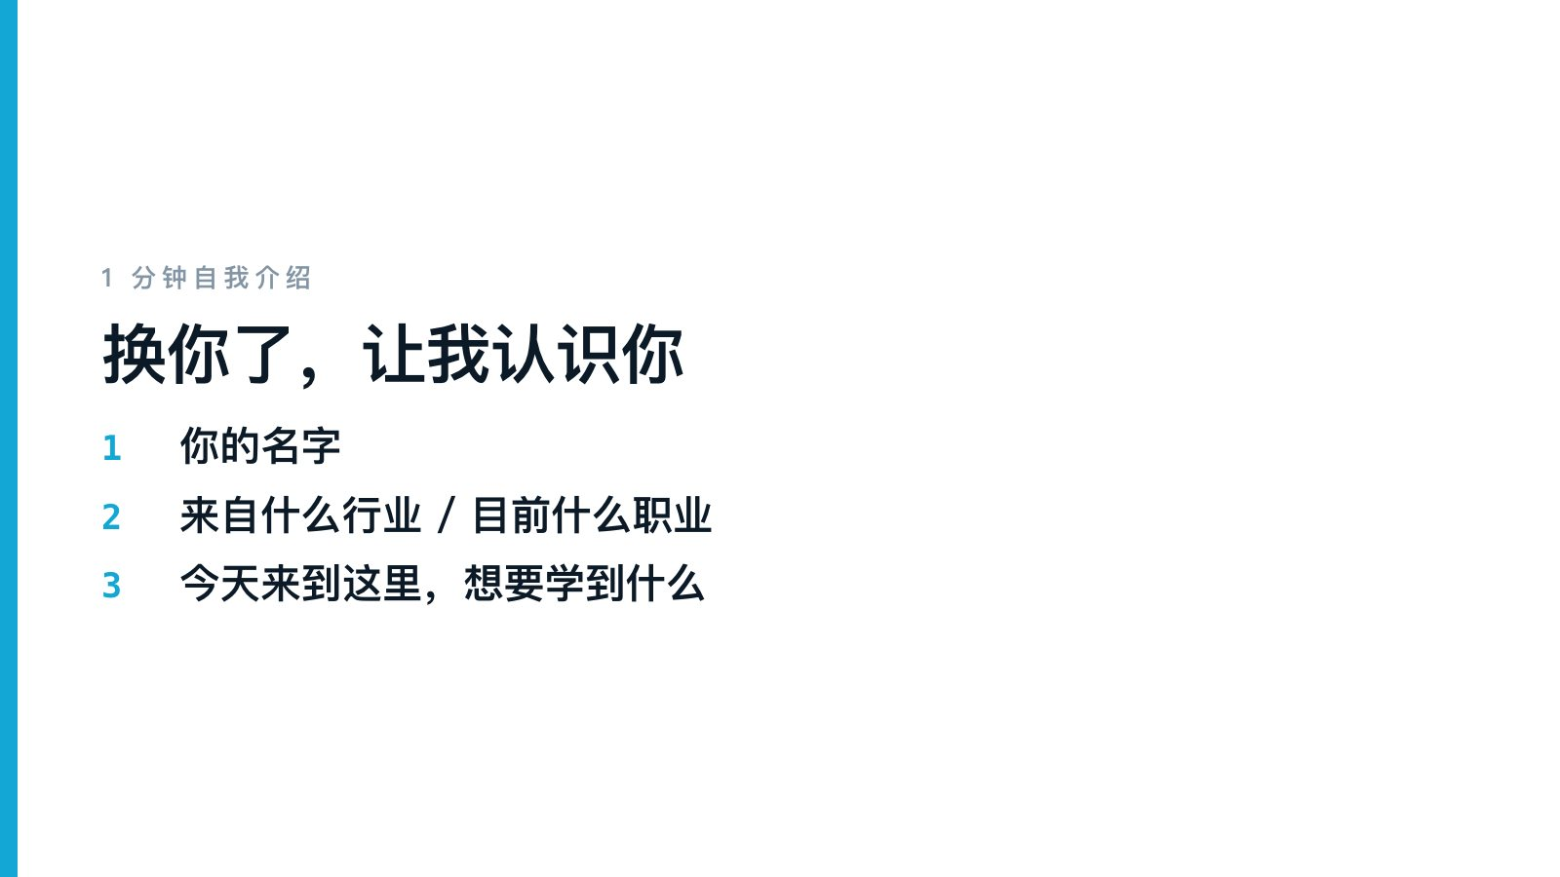

Slide 8
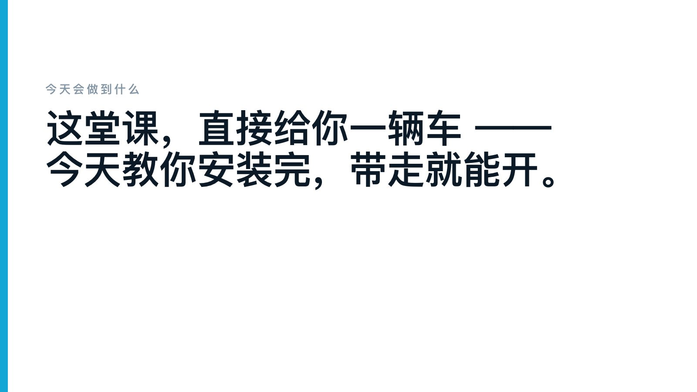
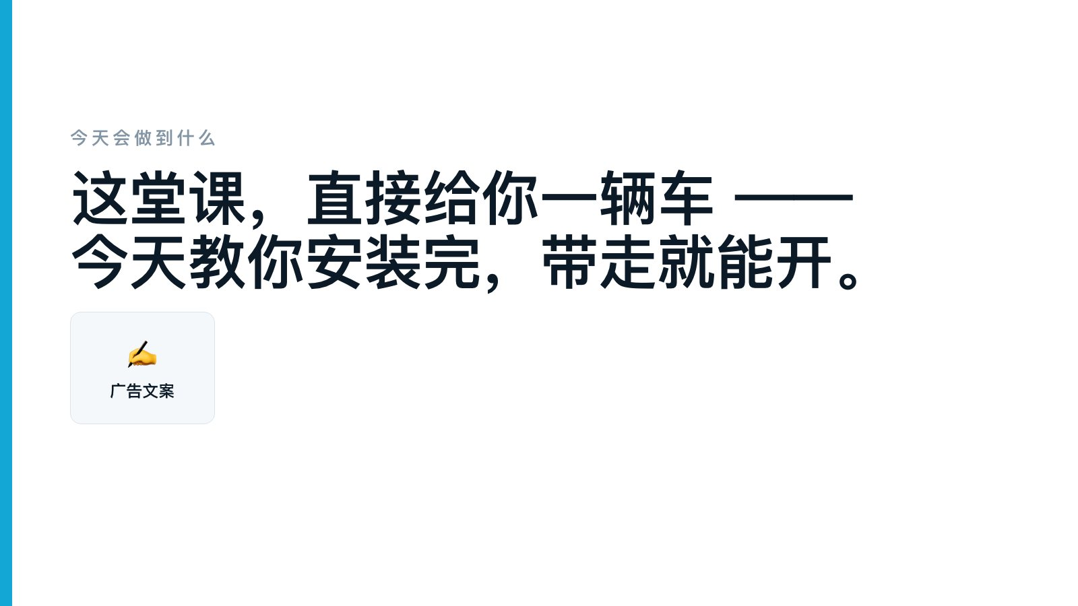
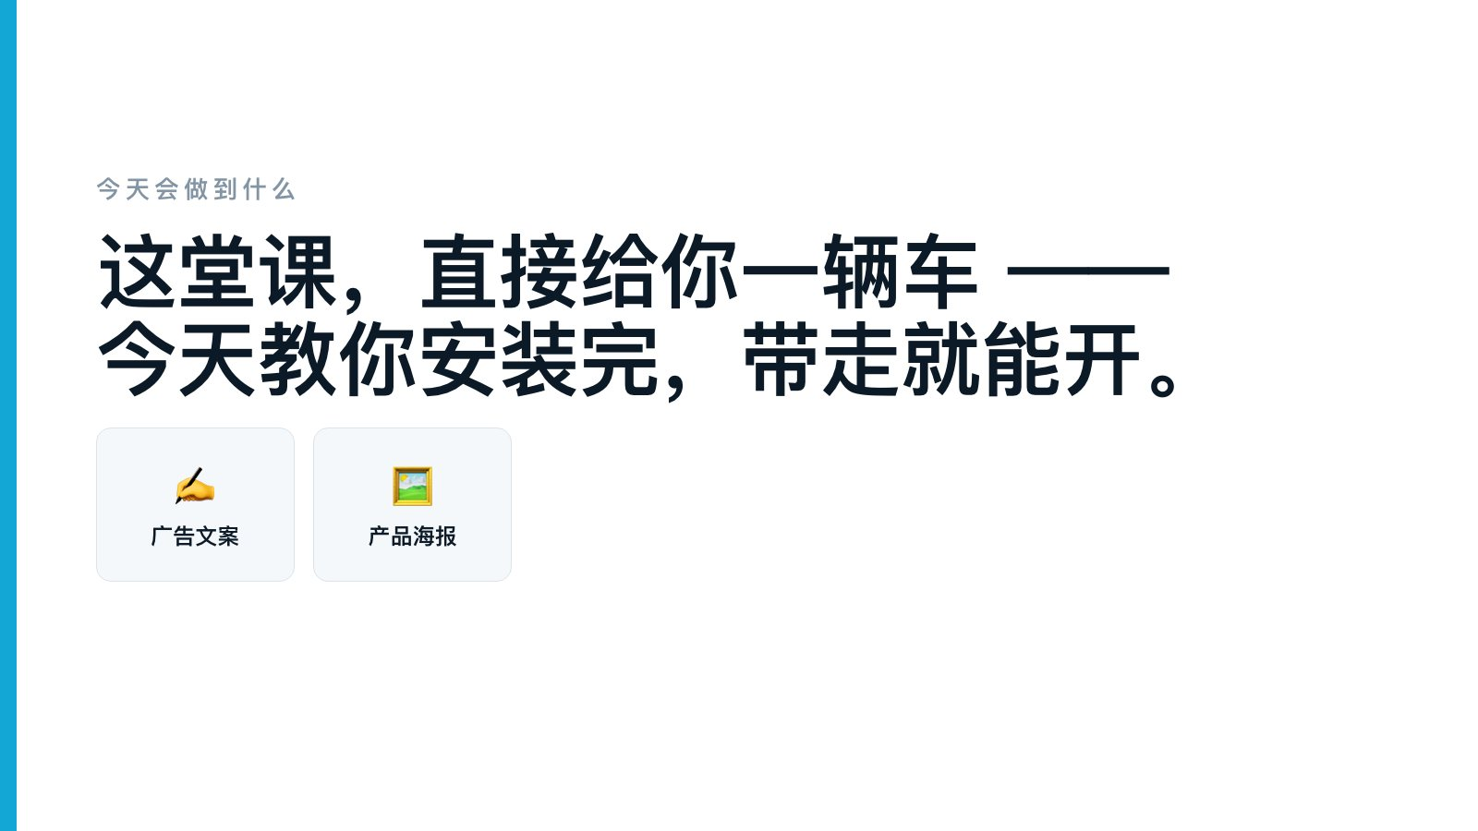
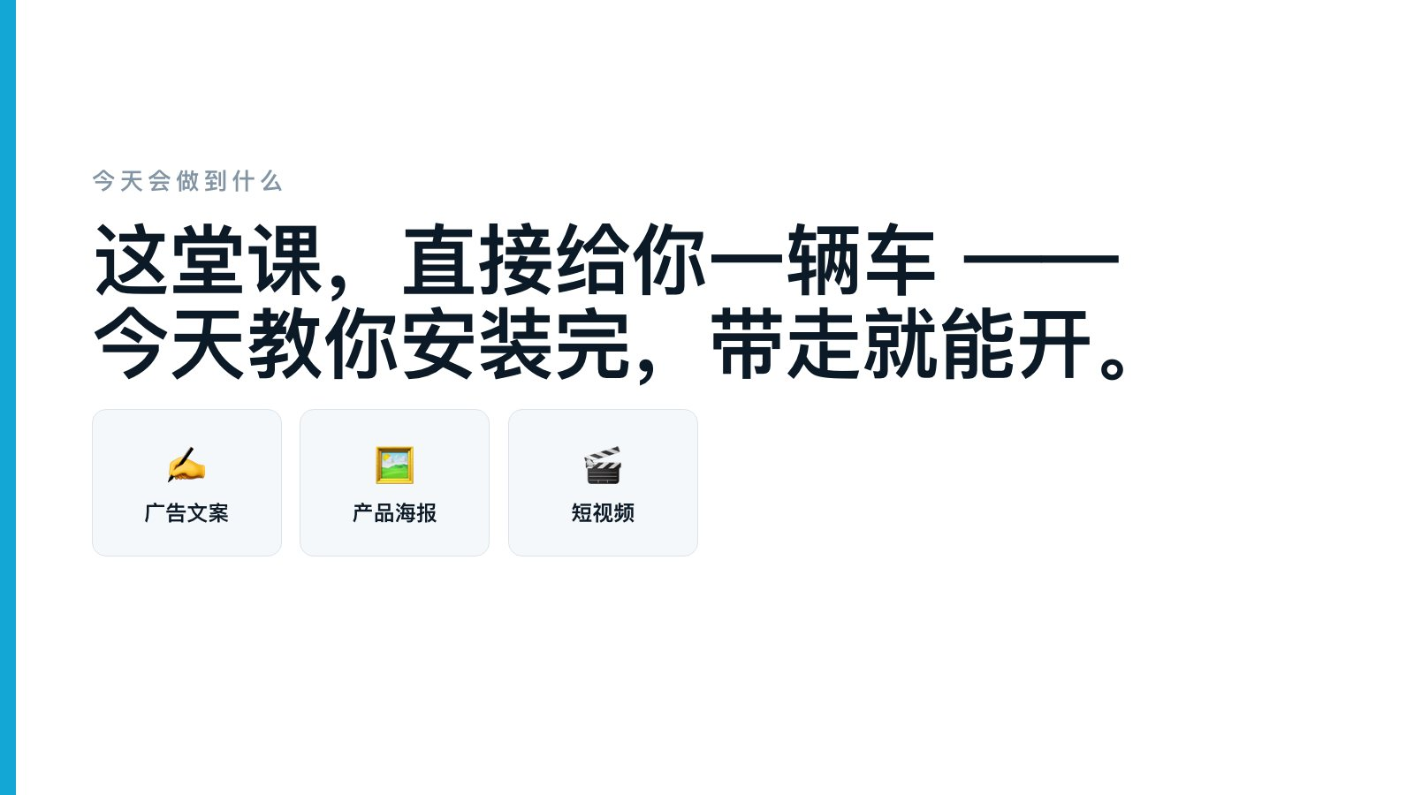
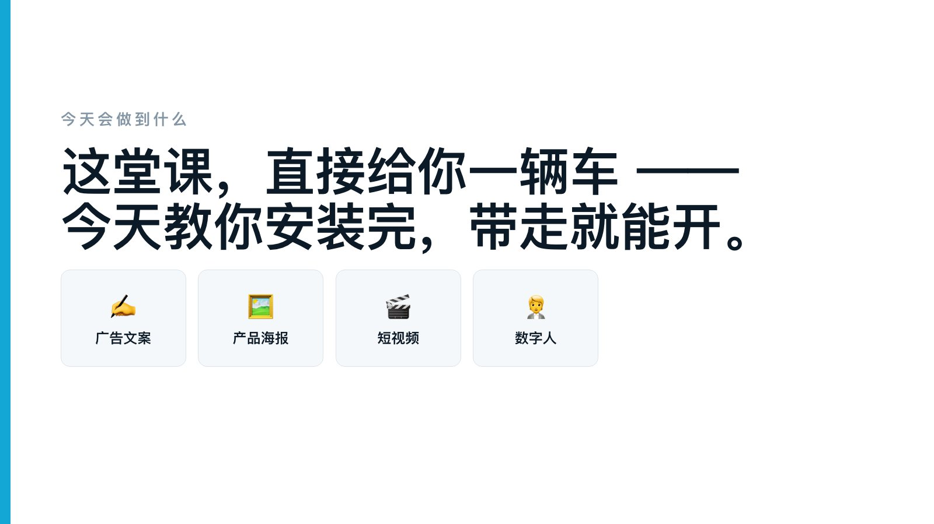
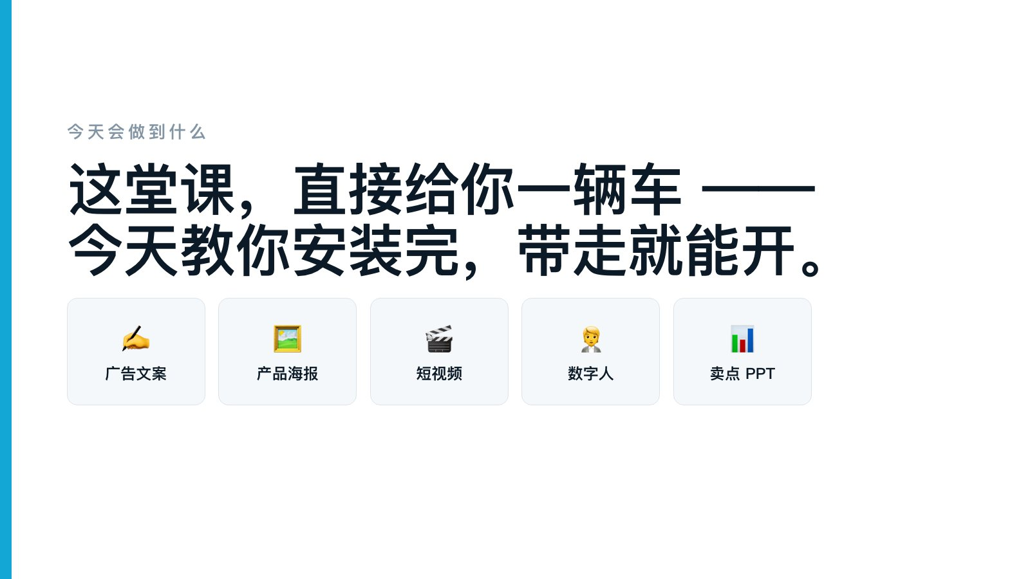
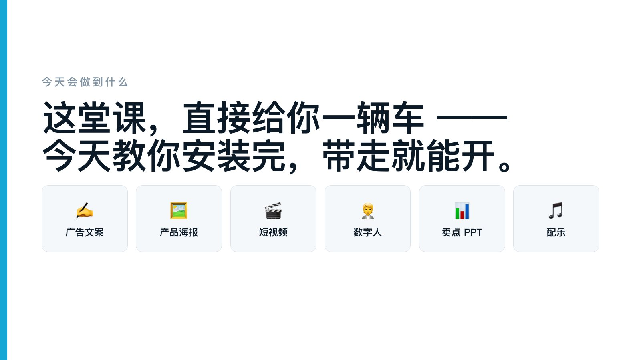
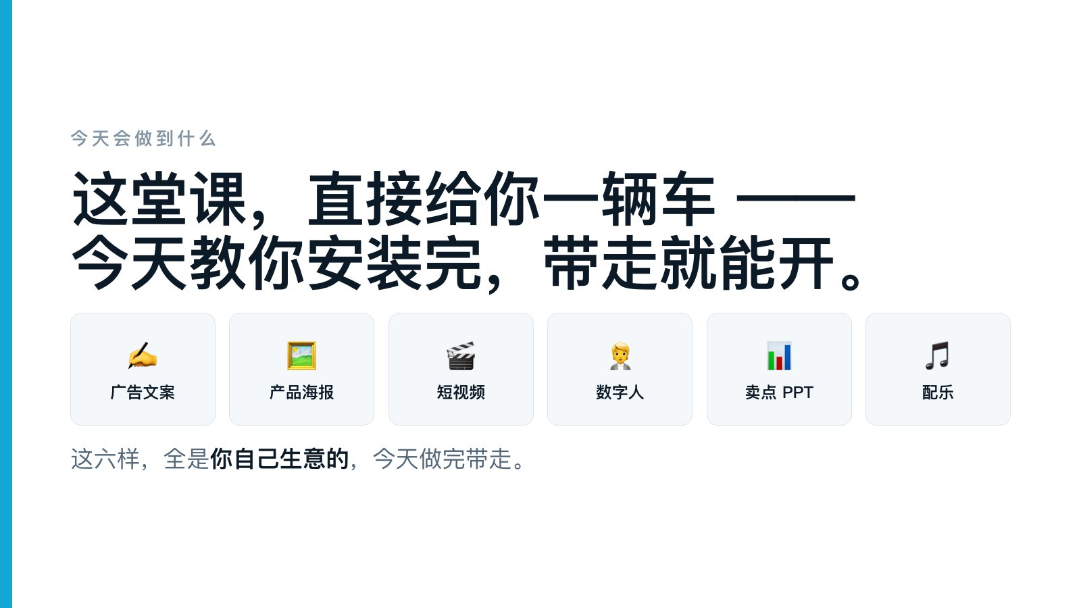

Slide 9
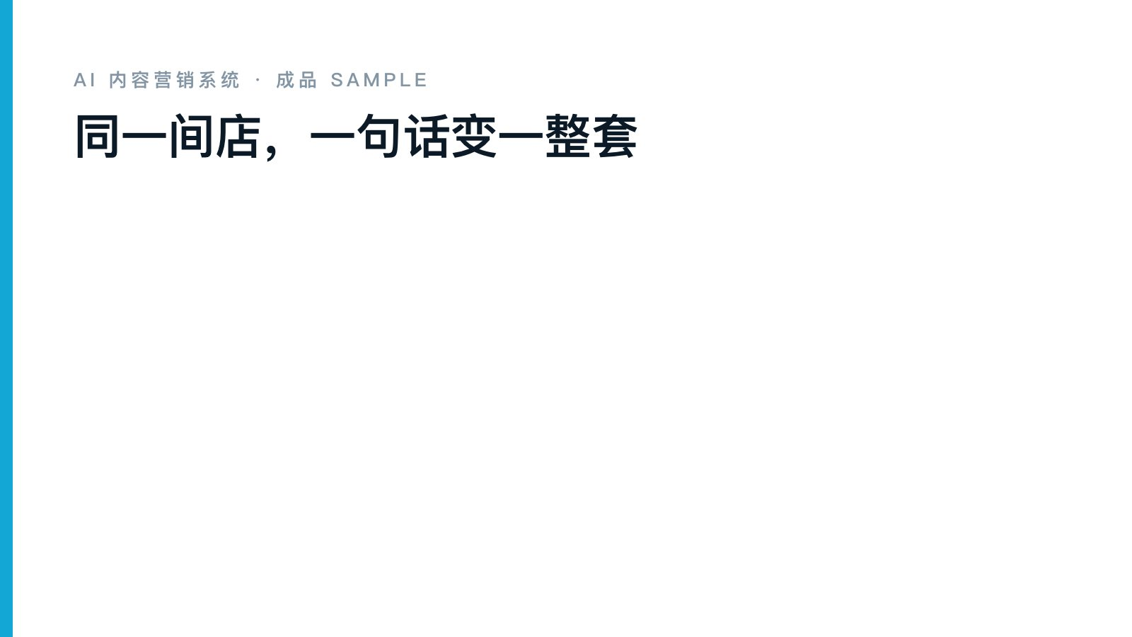
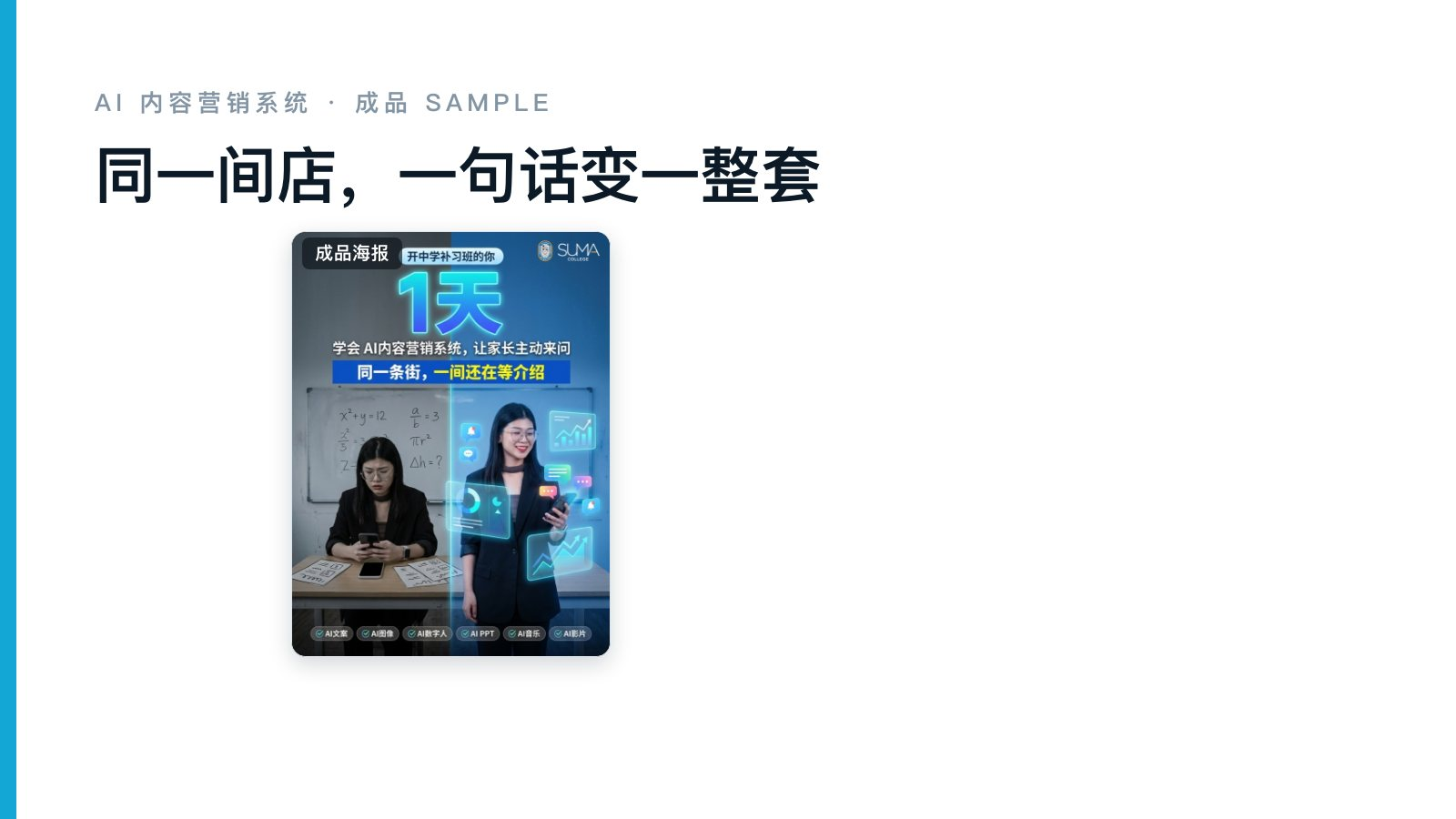




Slide 10
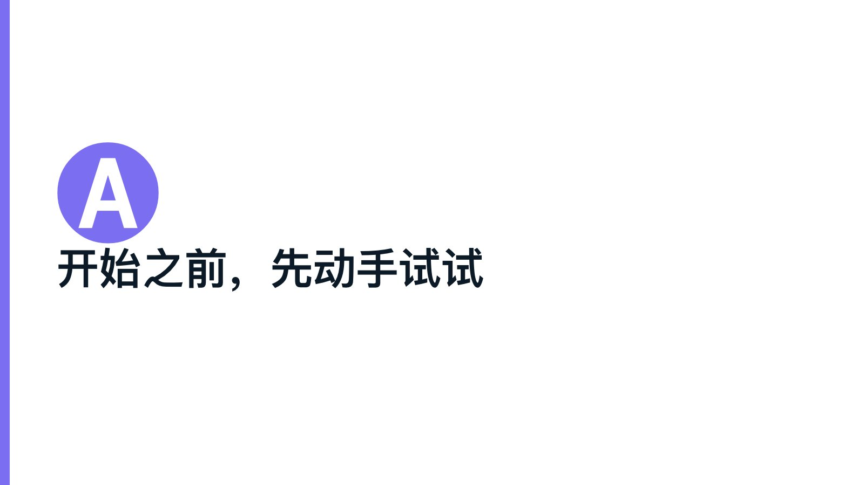

Notes:
🎤 讲师备注：内部：这一段是 appreciate 心理序列（先跌倒→发群→同屏对决→算钱→讲来历），让学员看到差别、算得出价值才会珍惜。这些内部字眼别念出来。

Slide 11
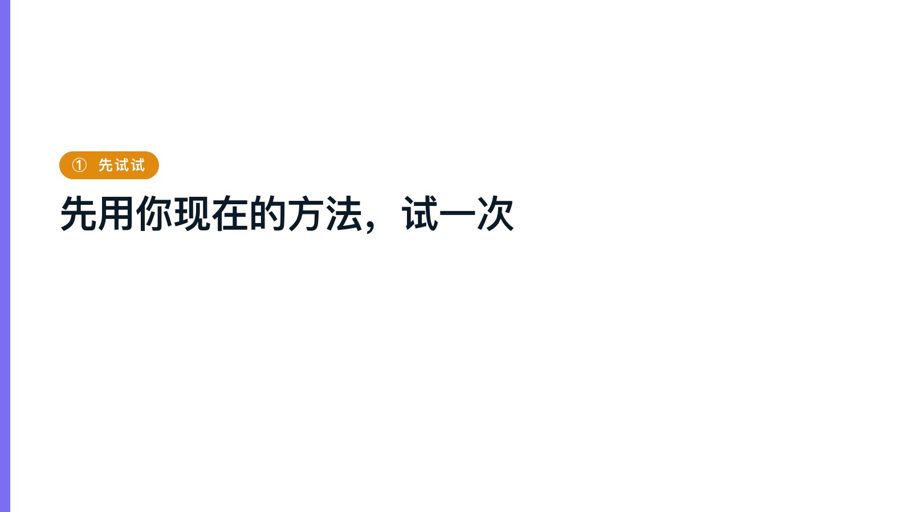
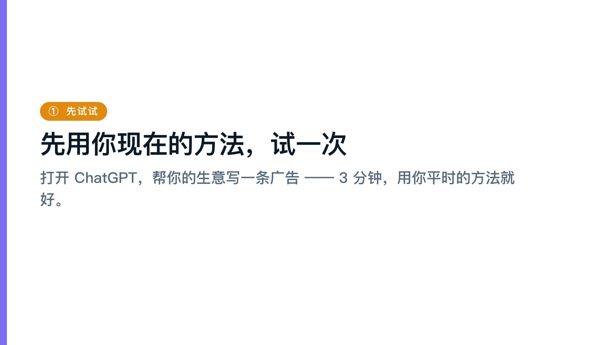

Notes:
🎤 讲师备注：内部＝「先跌倒」：让他自己做一次烂的当锚点。没有 before，就没有 wow。先别删，下一页发进群。

Slide 12
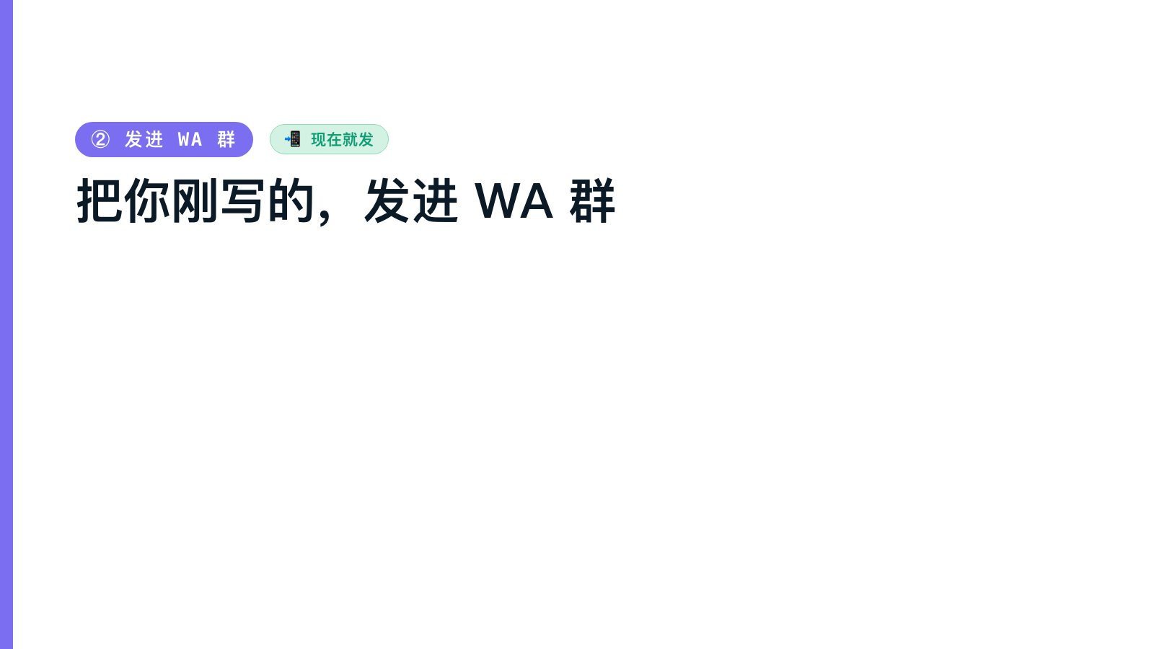
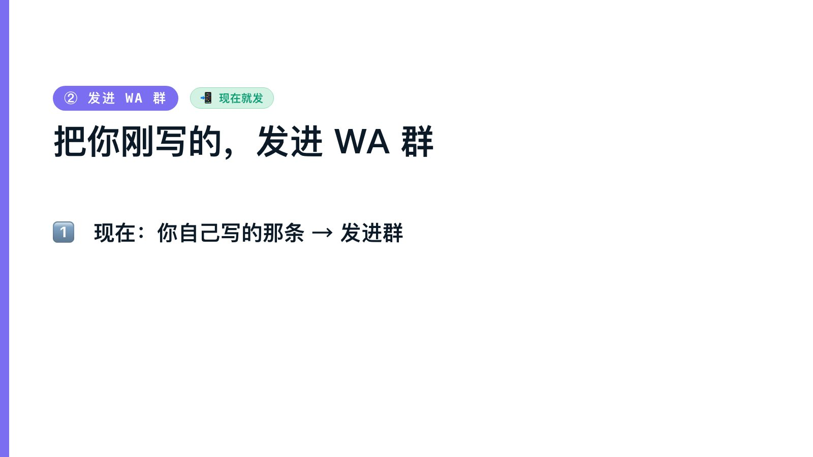
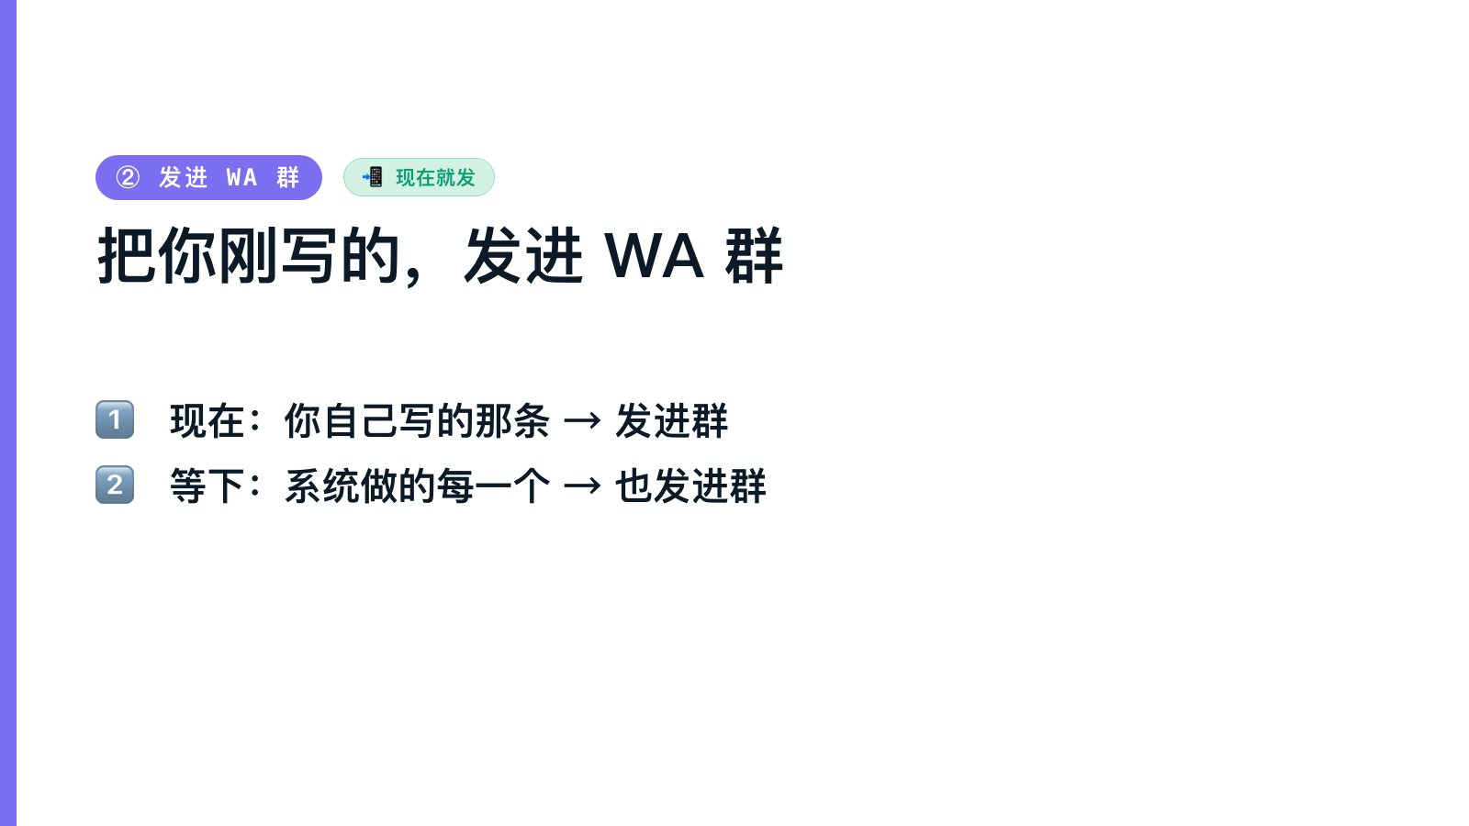
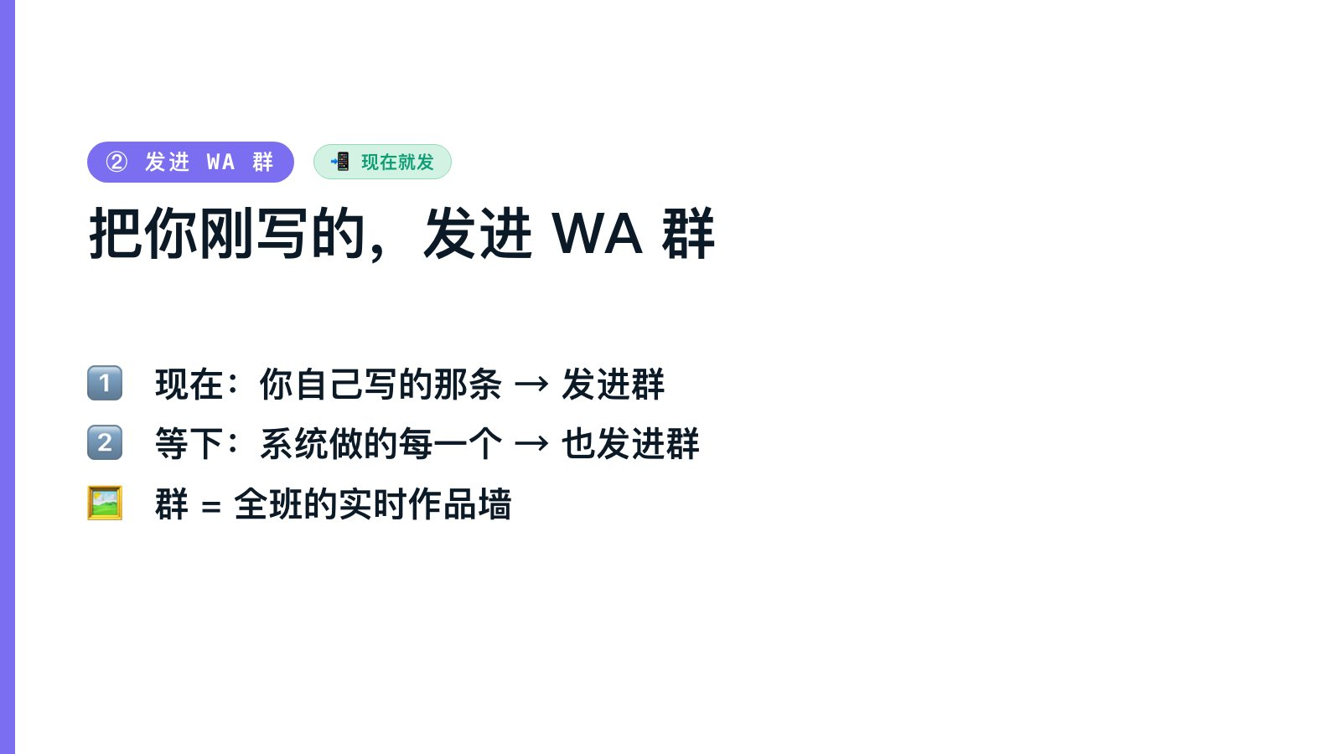
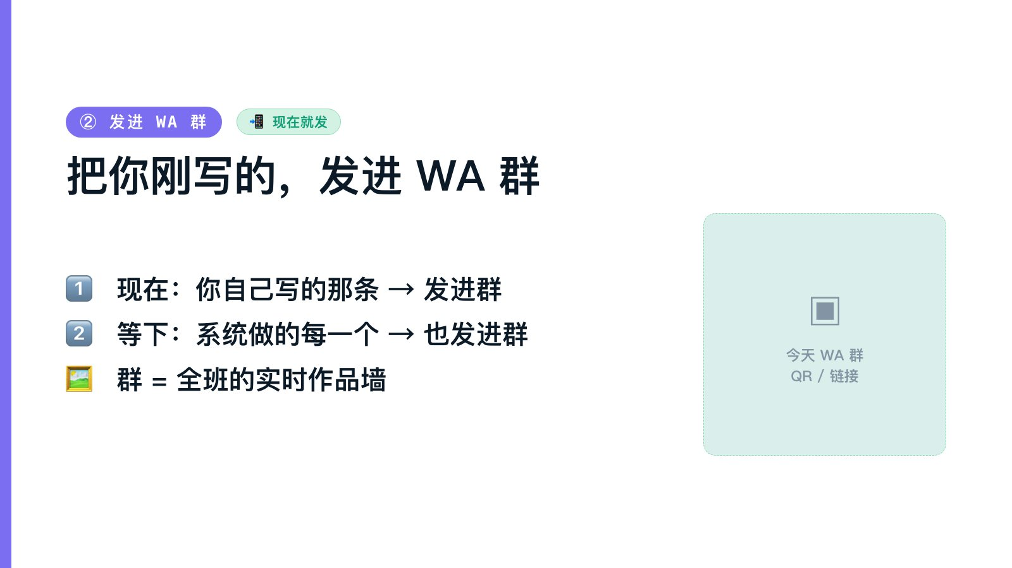
Notes:
🎤 讲师备注：开场就投 QR 让全场加群。之后每个成品都催"发群"，最后直接把群投上大屏轮播。

Slide 13
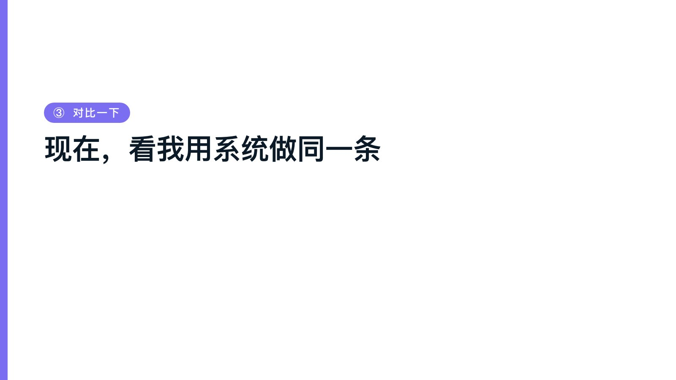
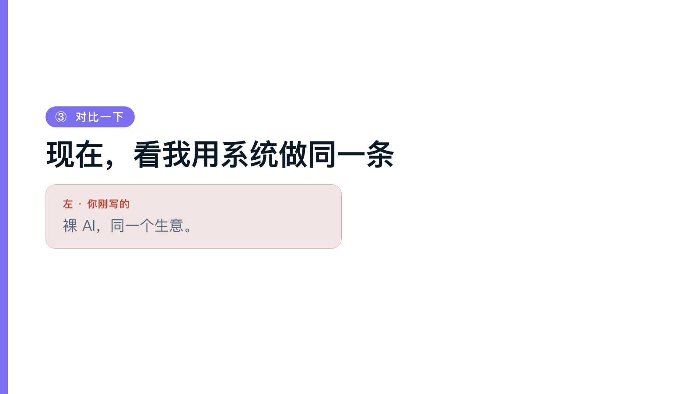
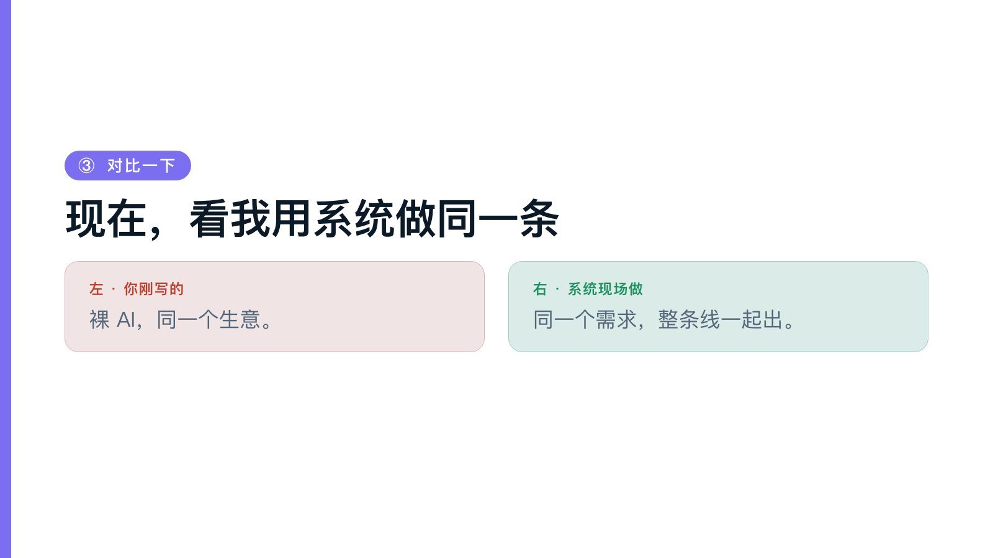
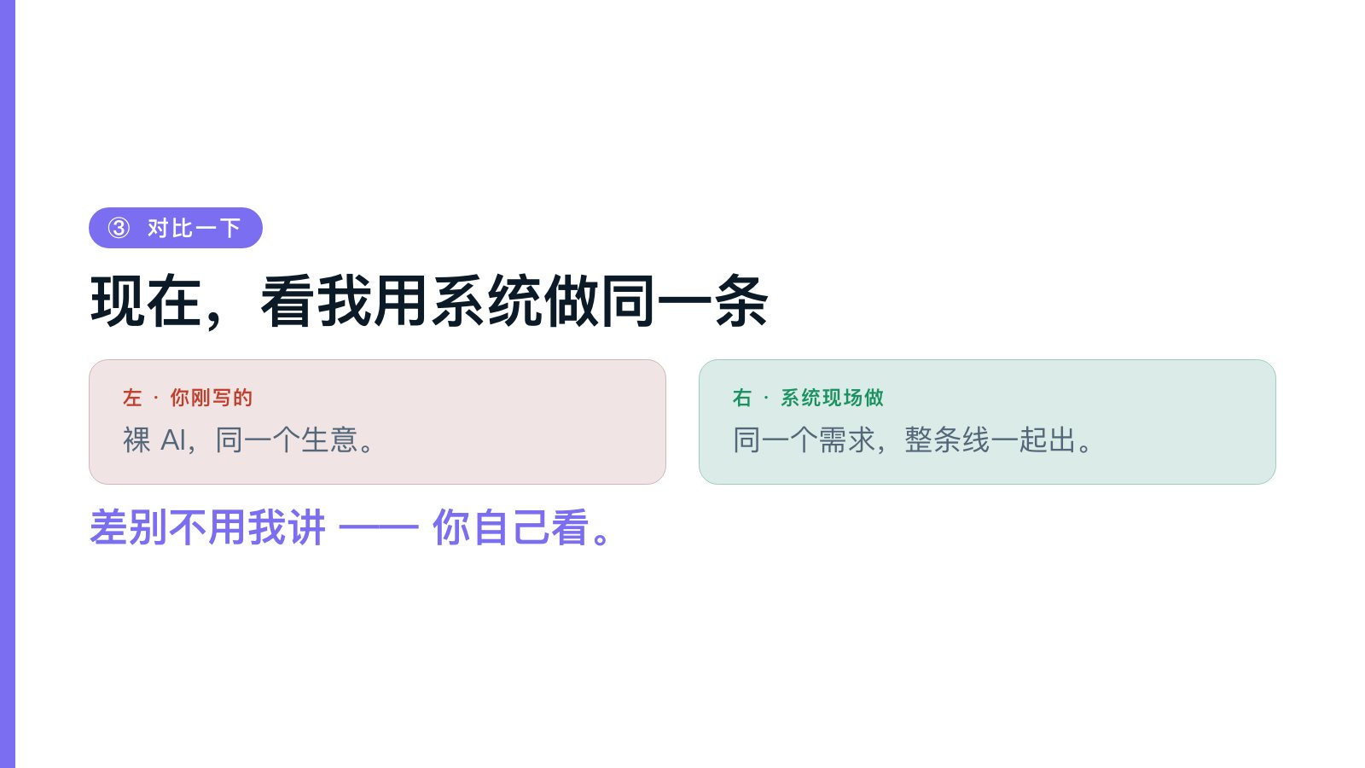
Notes:
🎤 讲师备注：内部＝「同屏对决」：大屏切两半，左边调出学员发进群的烂稿，右边你现场 Live Demo 跑系统。两个都留在群里。

Slide 14
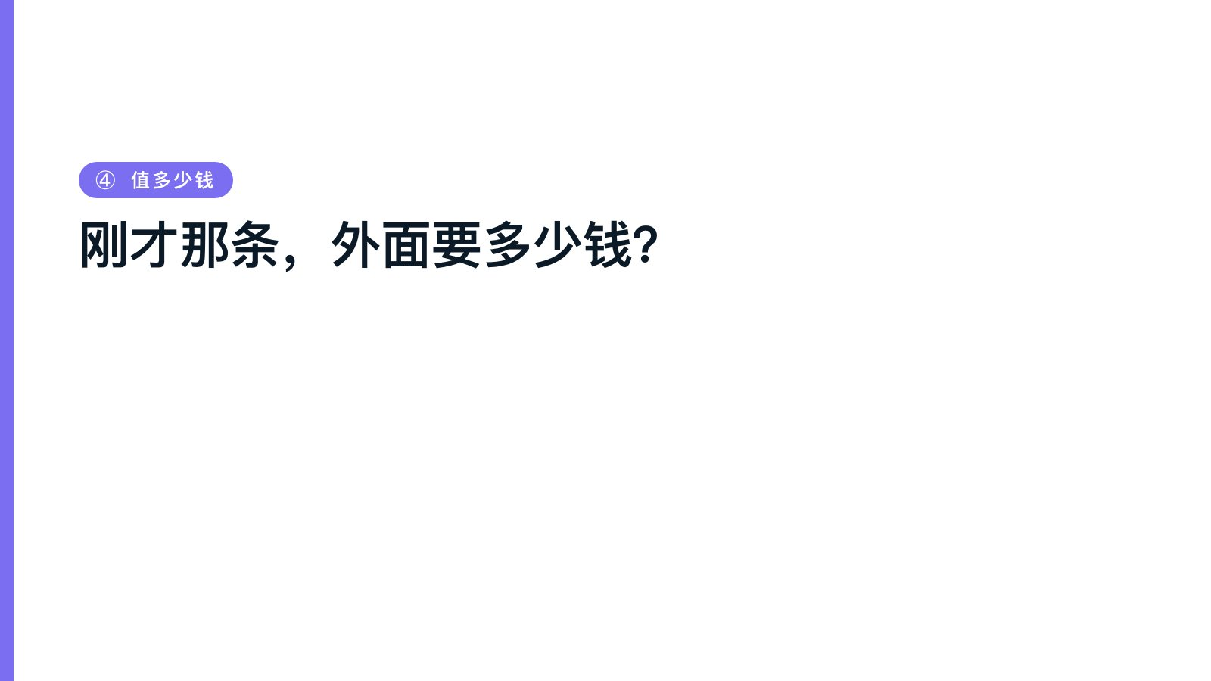
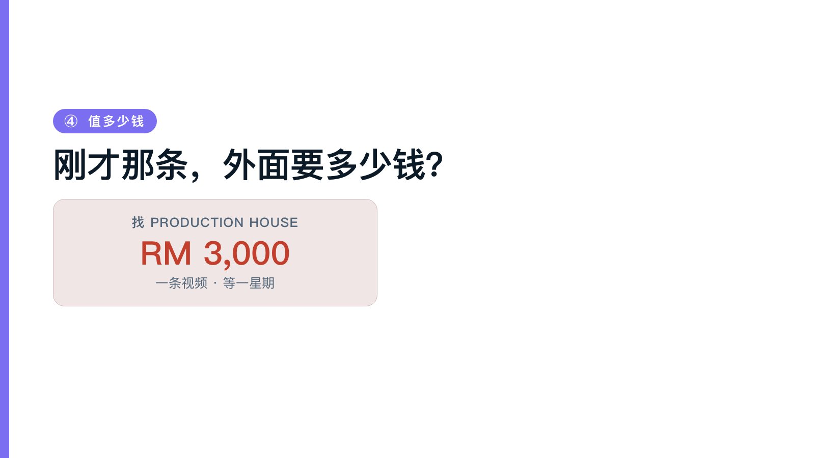

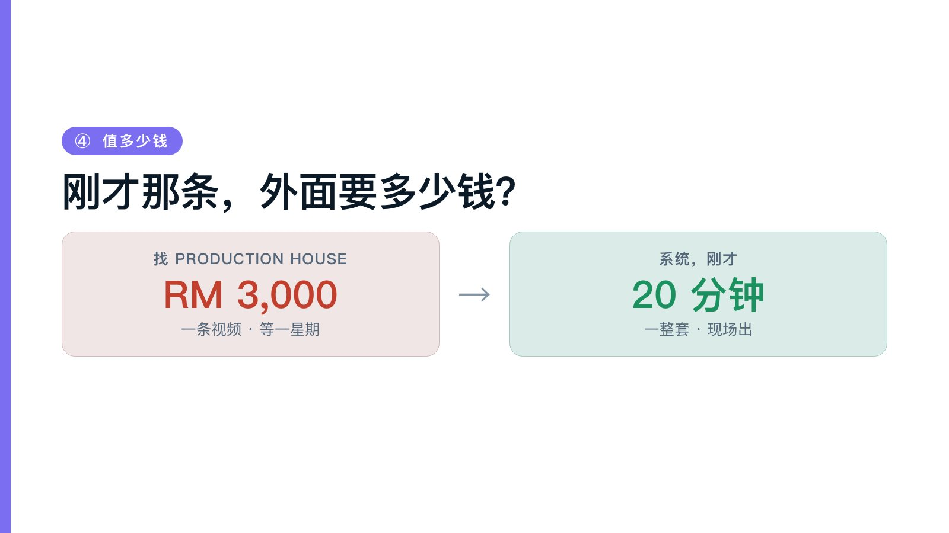
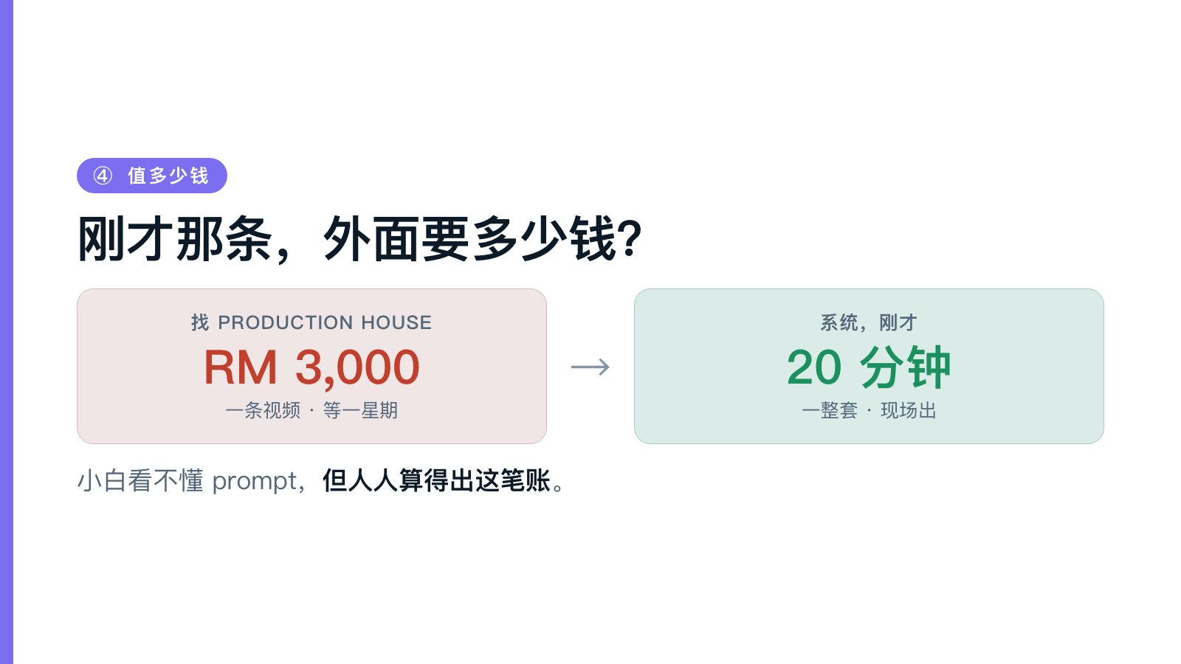
Notes:
🎤 讲师备注：内部＝「算钱」：每出一个成品，就念一句外面报价。（进阶：整套外面一门一门学齐 ≈ RM 17,000）

Slide 15

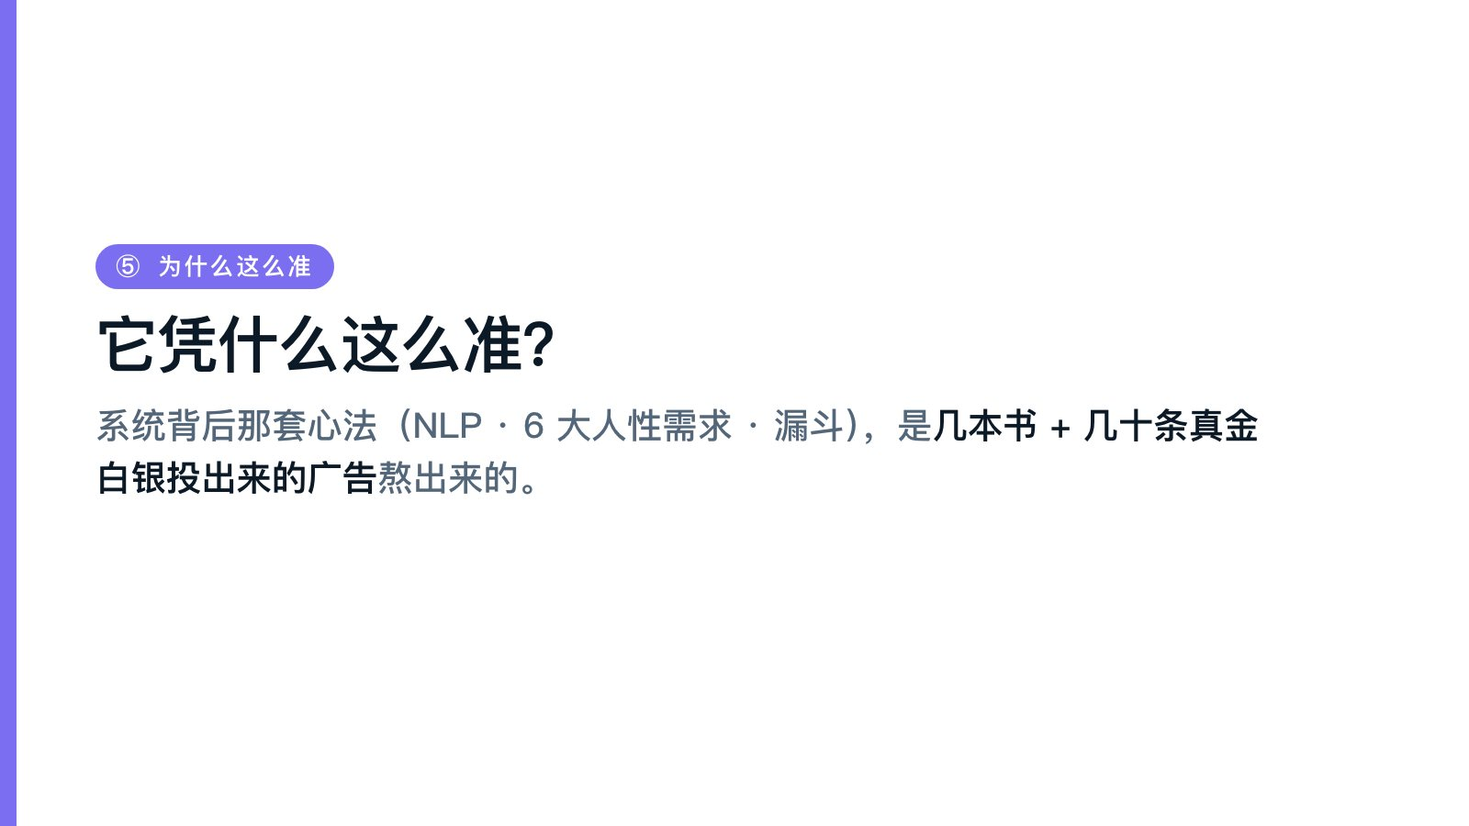
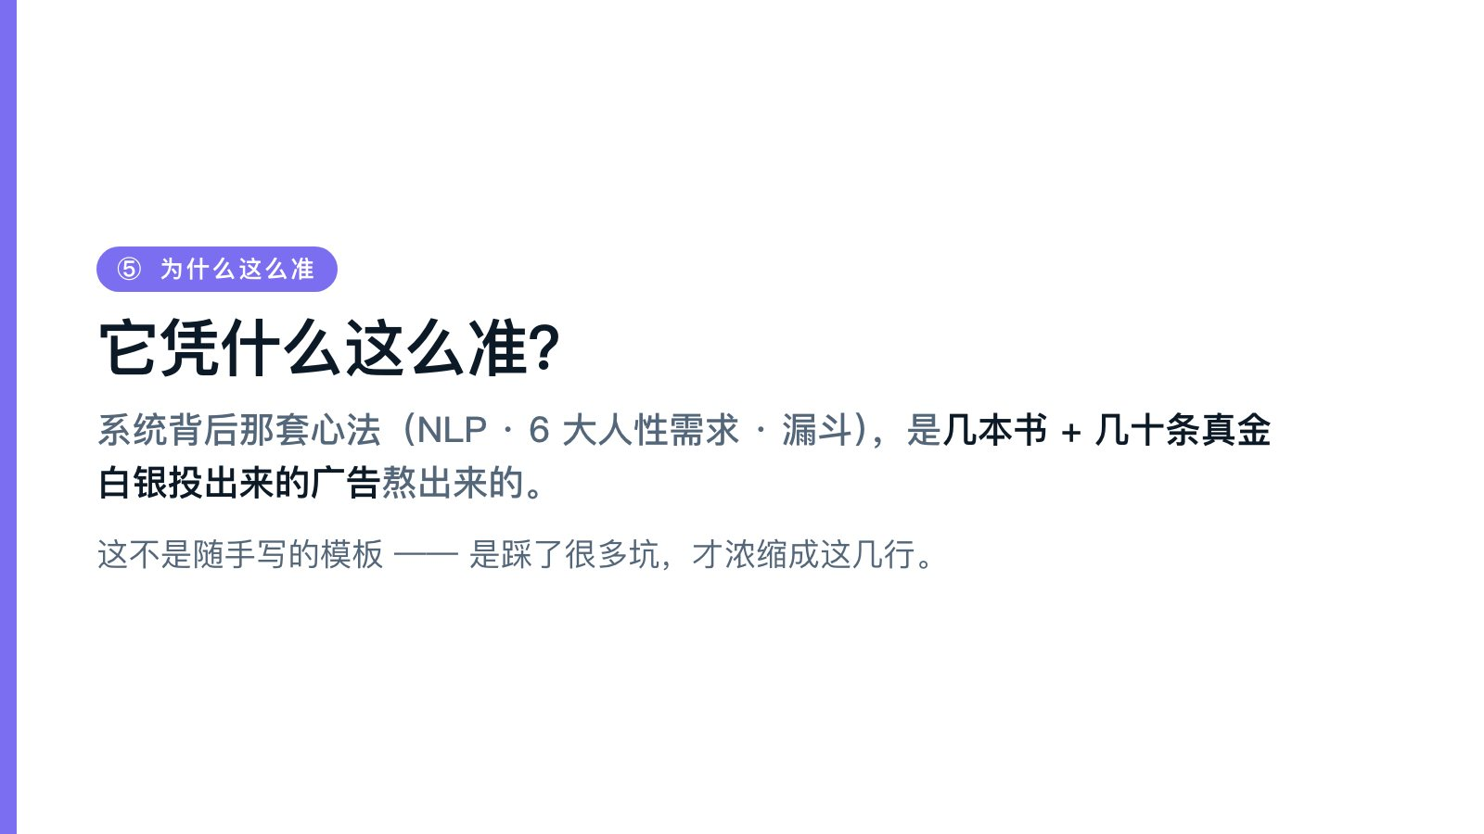
Notes:
🎤 讲师备注：内部＝「讲来历」：知识要标价，学员才会当弹药收。摆一组"没套 vs 套了"的文案对比，讲清楚背后的功夫。

Slide 16
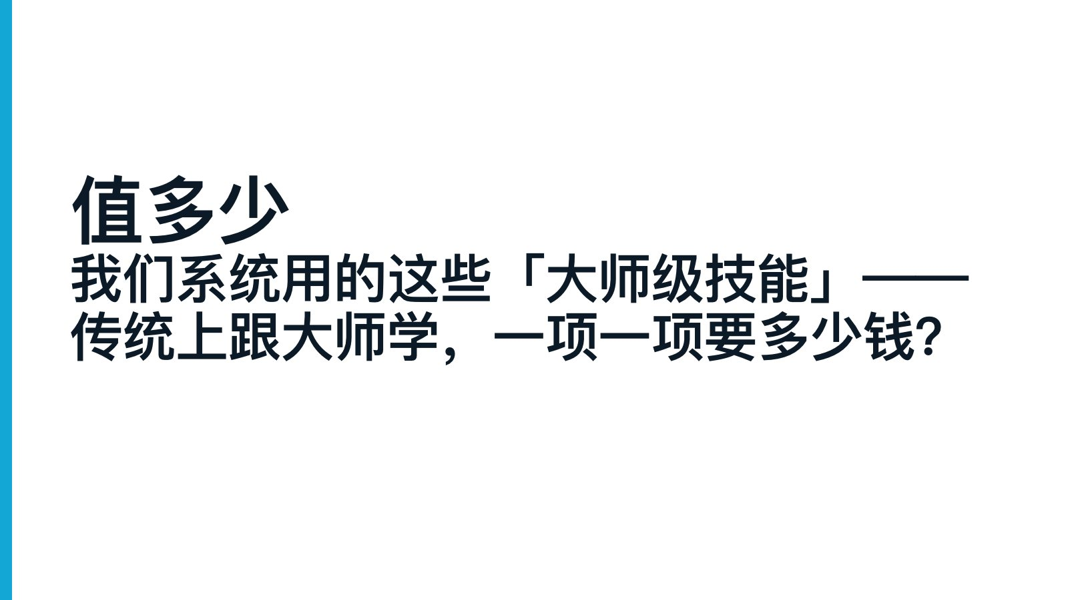
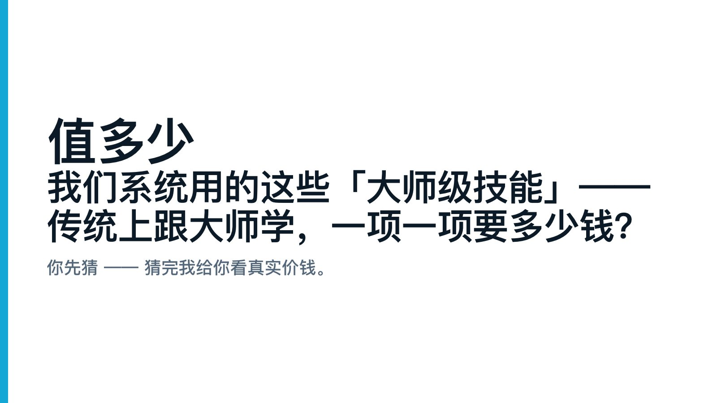

Slide 17

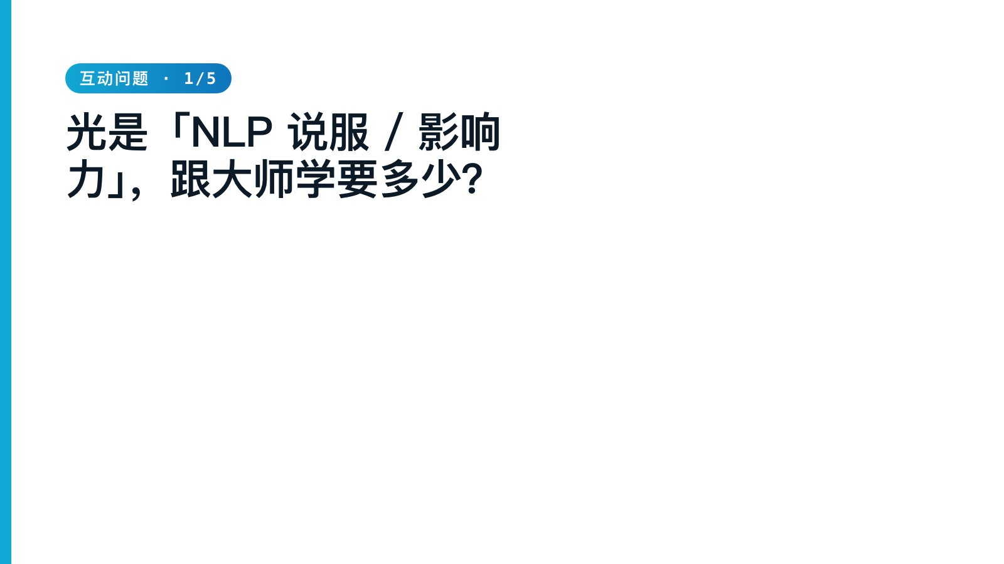
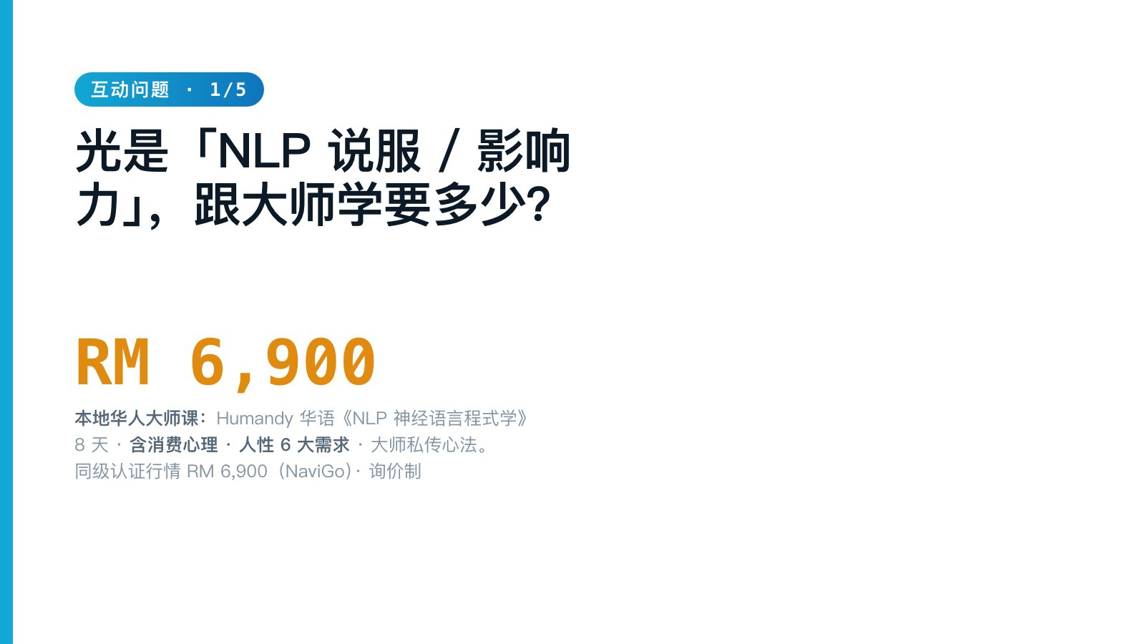


Slide 18





Slide 19





Slide 20





Slide 21





Slide 22







Slide 23


Notes:
🎤 讲师备注：先让全场喊价（每一项"你猜多少"），再一张一张亮真实价 → 累到 RM 24,560 → 对比今天的票价，制造"赚翻"感。价用行情/官网佐证（NLP Humandy 8 天课有截图）。

Slide 24







Slide 25



Notes:
🎤 讲师备注：接上一页的评价 —— 大合照 + 上课现场花絮。三位学员本人的照片就在上一页评价卡上。

Slide 26





Slide 27




Slide 28








Slide 29






Slide 30









Notes:
🎤 讲师备注：这页让学员懂"系统之后怎么操作"：每条内容照 Status 往下推，Claude 也照它决定下一步。

Slide 31






Slide 32



Slide 33






Slide 34




Notes:
🎤 讲师备注：这页 ＝ just-in-case：给没做课前 setup 的人现场补装 + 连 MCP。做过的确认全绿，进下一页一次过装整包 skill（01–07）。

Slide 35




Notes:
🎤 讲师备注：整包一次装最省事。装完提醒学员重开 Claude，skill 才生效。之后每个 Part 直接用、不用再装；个别链接只当备份。

Slide 36






Slide 37








Slide 38




Slide 39






Slide 40





Slide 41








Slide 42





Slide 43






Slide 44









Slide 45





Slide 46






Slide 47









Slide 48





Slide 49






Slide 50









Slide 51





Slide 52






Slide 53








Slide 54





Slide 55






Slide 56









Slide 57





Slide 58



Notes:
🎤 讲师备注：内部＝「gallery 收尾」：把 WA 群投上大屏轮播；给一段"发 story 引导话术 + @SUMA hashtag"，学员晒 story = 免费口碑。

Slide 59





Slide 60



